Slide 1

MANUAL
EUREKABANK CON SOAP · MYSQL · JAVA
Grupo 09 · NRC 36884
Arquitectura de software
EurekaBank · 2026
FECHA: 22/10/2026
VARIANTE: Java · SOAP
1

Slide 2

DESARROLLO
  OBJETIVO
  MODELO CONCEPTUAL Y LÓGICO
  MODELO FÍSICO Y TRANSFERENCIAS
  CONFIGURAR BASE DE DATOS
  APLICAR ESQUEMA Y RESTRICCIONES
  SERVICIO SOAP
  PERSISTENCIA Y SEGURIDAD
  CLIENTE DE CONSOLA
  CLIENTE DE ESCRITORIO
  CLIENTE WEB
CLIENTE MÓVIL
CONCLUSIONES Y RECOMENDACIONES
BIBLIOGRAFÍA
2

Slide 3
DESARROLLO
MARCO TEÓRICO
DESARROLLO
  OBJETIVO
  MODELO CONCEPTUAL DE LA BASE DE DATOS
  CREAR BASE DE DATOS
  CREACIÓN DEL SERVIDOR SOAP
  CREACIÓN DEL PROYECTO – CLIENTE CONSOLA
  CREACIÓN DEL PROYECTO – CLIENTE ESCRITORIO
  CREACIÓN DEL PROYECTO – CLIENTE WEB
  CREACIÓN DEL PROYECTO – CLIENTE MÓVIL
CONCLUSIONES
RECOMENDACIONES
BIBLIOGRAFÍA
2.1 OBJETIVO
Documentar EurekaBank con SOAP y Java: acceso, movimientos, depósitos y transferencias. El servicio valida las reglas bancarias; cuatro clientes comparten el mismo contrato.

Slide 4

DESARROLLO
MARCO TEÓRICO
DESARROLLO
  OBJETIVO
  MODELO CONCEPTUAL DE LA BASE DE DATOS
  CREAR BASE DE DATOS
  CREACIÓN DEL SERVIDOR SOAP
  CREACIÓN DEL PROYECTO – CLIENTE CONSOLA
  CREACIÓN DEL PROYECTO – CLIENTE ESCRITORIO
  CREACIÓN DEL PROYECTO – CLIENTE WEB
  CREACIÓN DEL PROYECTO – CLIENTE MÓVIL
CONCLUSIONES
RECOMENDACIONES
BIBLIOGRAFÍA
2.2 MODELO CONCEPTUAL DE LA BASE DE DATOS
El modelo vincula titular, cuentas y movimientos. Transferencia conserva origen y destino y genera débito y crédito.

Slide 5
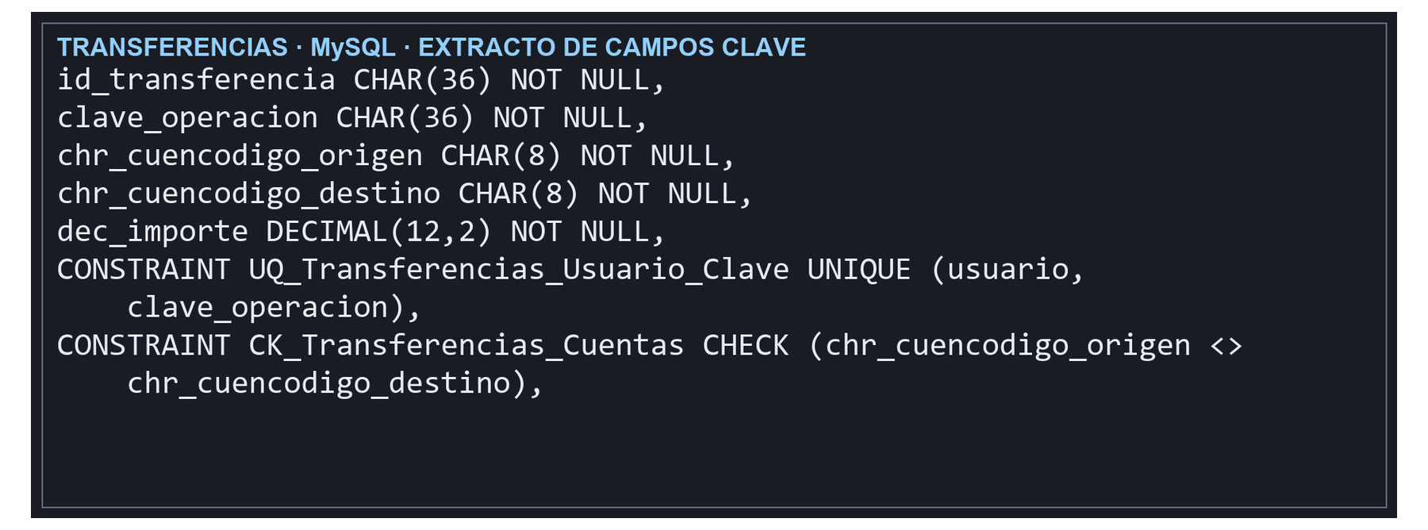
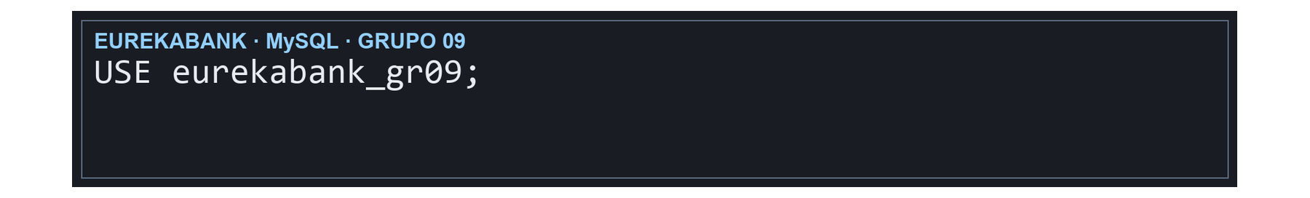
DESARROLLO
MARCO TEÓRICO
DESARROLLO
  OBJETIVO
  MODELO CONCEPTUAL DE LA BASE DE DATOS
  CREAR BASE DE DATOS
  CREACIÓN DEL SERVIDOR SOAP
  CREACIÓN DEL PROYECTO – CLIENTE CONSOLA
  CREACIÓN DEL PROYECTO – CLIENTE ESCRITORIO
  CREACIÓN DEL PROYECTO – CLIENTE WEB
  CREACIÓN DEL PROYECTO – CLIENTE MÓVIL
CONCLUSIONES
RECOMENDACIONES
BIBLIOGRAFÍA
2.3 PREPARAR LA BASE DE DATOS
Cree el esquema de EurekaBank en MySQL. Mantenga usuario y contraseña en variables de entorno.

Slide 6
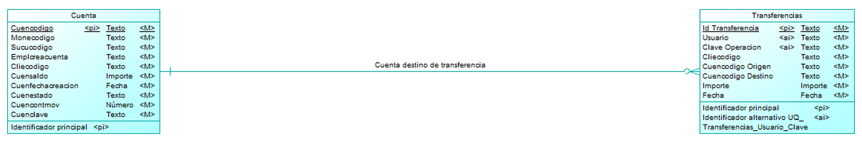
DESARROLLO
MARCO TEÓRICO
DESARROLLO
  OBJETIVO
  MODELO CONCEPTUAL DE LA BASE DE DATOS
  CREAR BASE DE DATOS
  CREACIÓN DEL SERVIDOR SOAP
  CREACIÓN DEL PROYECTO – CLIENTE CONSOLA
  CREACIÓN DEL PROYECTO – CLIENTE ESCRITORIO
  CREACIÓN DEL PROYECTO – CLIENTE WEB
  CREACIÓN DEL PROYECTO – CLIENTE MÓVIL
CONCLUSIONES
RECOMENDACIONES
BIBLIOGRAFÍA
Defina tablas, claves y relaciones. Las 19 entidades incluyen cuentas, movimientos y Transferencia.

Slide 7


DESARROLLO
MARCO TEÓRICO
DESARROLLO
  OBJETIVO
  MODELO CONCEPTUAL DE LA BASE DE DATOS
  CREAR BASE DE DATOS
  CREACIÓN DEL SERVIDOR SOAP
  CREACIÓN DEL PROYECTO – CLIENTE CONSOLA
  CREACIÓN DEL PROYECTO – CLIENTE ESCRITORIO
  CREACIÓN DEL PROYECTO – CLIENTE WEB
  CREACIÓN DEL PROYECTO – CLIENTE MÓVIL
CONCLUSIONES
RECOMENDACIONES
BIBLIOGRAFÍA
Revise claves, estados, saldos y unicidad de la clave idempotente antes de habilitar operaciones.

Slide 8
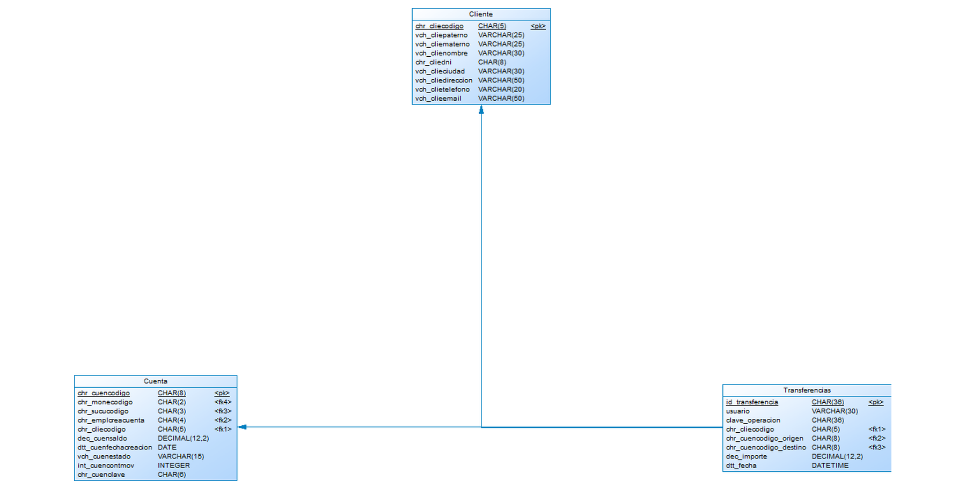
DESARROLLO
MARCO TEÓRICO
DESARROLLO
  OBJETIVO
  MODELO CONCEPTUAL DE LA BASE DE DATOS
  CREAR BASE DE DATOS
  CREACIÓN DEL SERVIDOR SOAP
  CREACIÓN DEL PROYECTO – CLIENTE CONSOLA
  CREACIÓN DEL PROYECTO – CLIENTE ESCRITORIO
  CREACIÓN DEL PROYECTO – CLIENTE WEB
  CREACIÓN DEL PROYECTO – CLIENTE MÓVIL
CONCLUSIONES
RECOMENDACIONES
BIBLIOGRAFÍA
Use datos autorizados. No incluya contraseñas, tokens ni cadenas de conexión en capturas o material compartido.

Slide 9
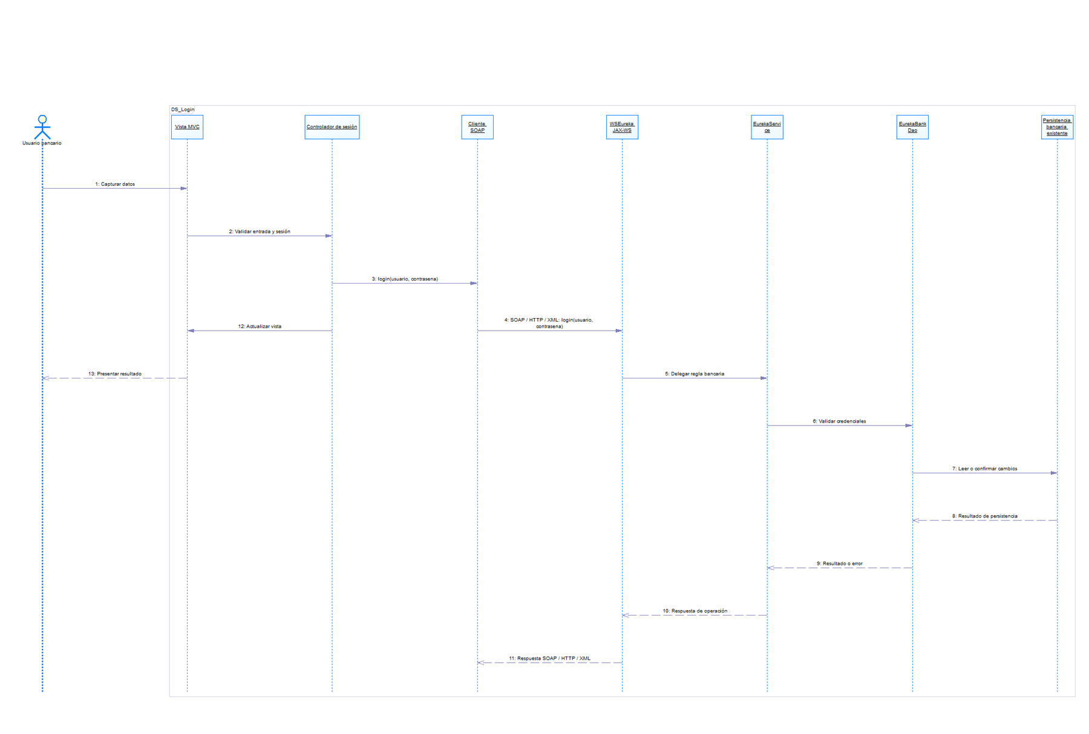

DESARROLLO
MARCO TEÓRICO
DESARROLLO
  OBJETIVO
  MODELO CONCEPTUAL DE LA BASE DE DATOS
  CREAR BASE DE DATOS
  CREACIÓN DEL SERVIDOR SOAP
  CREACIÓN DEL PROYECTO – CLIENTE CONSOLA
  CREACIÓN DEL PROYECTO – CLIENTE ESCRITORIO
  CREACIÓN DEL PROYECTO – CLIENTE WEB
  CREACIÓN DEL PROYECTO – CLIENTE MÓVIL
CONCLUSIONES
RECOMENDACIONES
BIBLIOGRAFÍA
2.4 SERVICIO SOAP
Jakarta EE · JAX-WS · Payara Server Community 7. El servidor concentra autenticación, reglas y persistencia en MySQL.
Endpoint: http://localhost:8080/WS_EurekaBank_SOAP_JAVA_GR09/WSEureka

Slide 10

DESARROLLO
MARCO TEÓRICO
DESARROLLO
  OBJETIVO
  MODELO CONCEPTUAL DE LA BASE DE DATOS
  CREAR BASE DE DATOS
  CREACIÓN DEL SERVIDOR SOAP
  CREACIÓN DEL PROYECTO – CLIENTE CONSOLA
  CREACIÓN DEL PROYECTO – CLIENTE ESCRITORIO
  CREACIÓN DEL PROYECTO – CLIENTE WEB
  CREACIÓN DEL PROYECTO – CLIENTE MÓVIL
CONCLUSIONES
RECOMENDACIONES
BIBLIOGRAFÍA
Servidor Jakarta EE · JAX-WS · Payara Server Community 7 · endpoint http://localhost:8080/WS_EurekaBank_SOAP_JAVA_GR09/WSEureka · base MySQL.

Slide 11
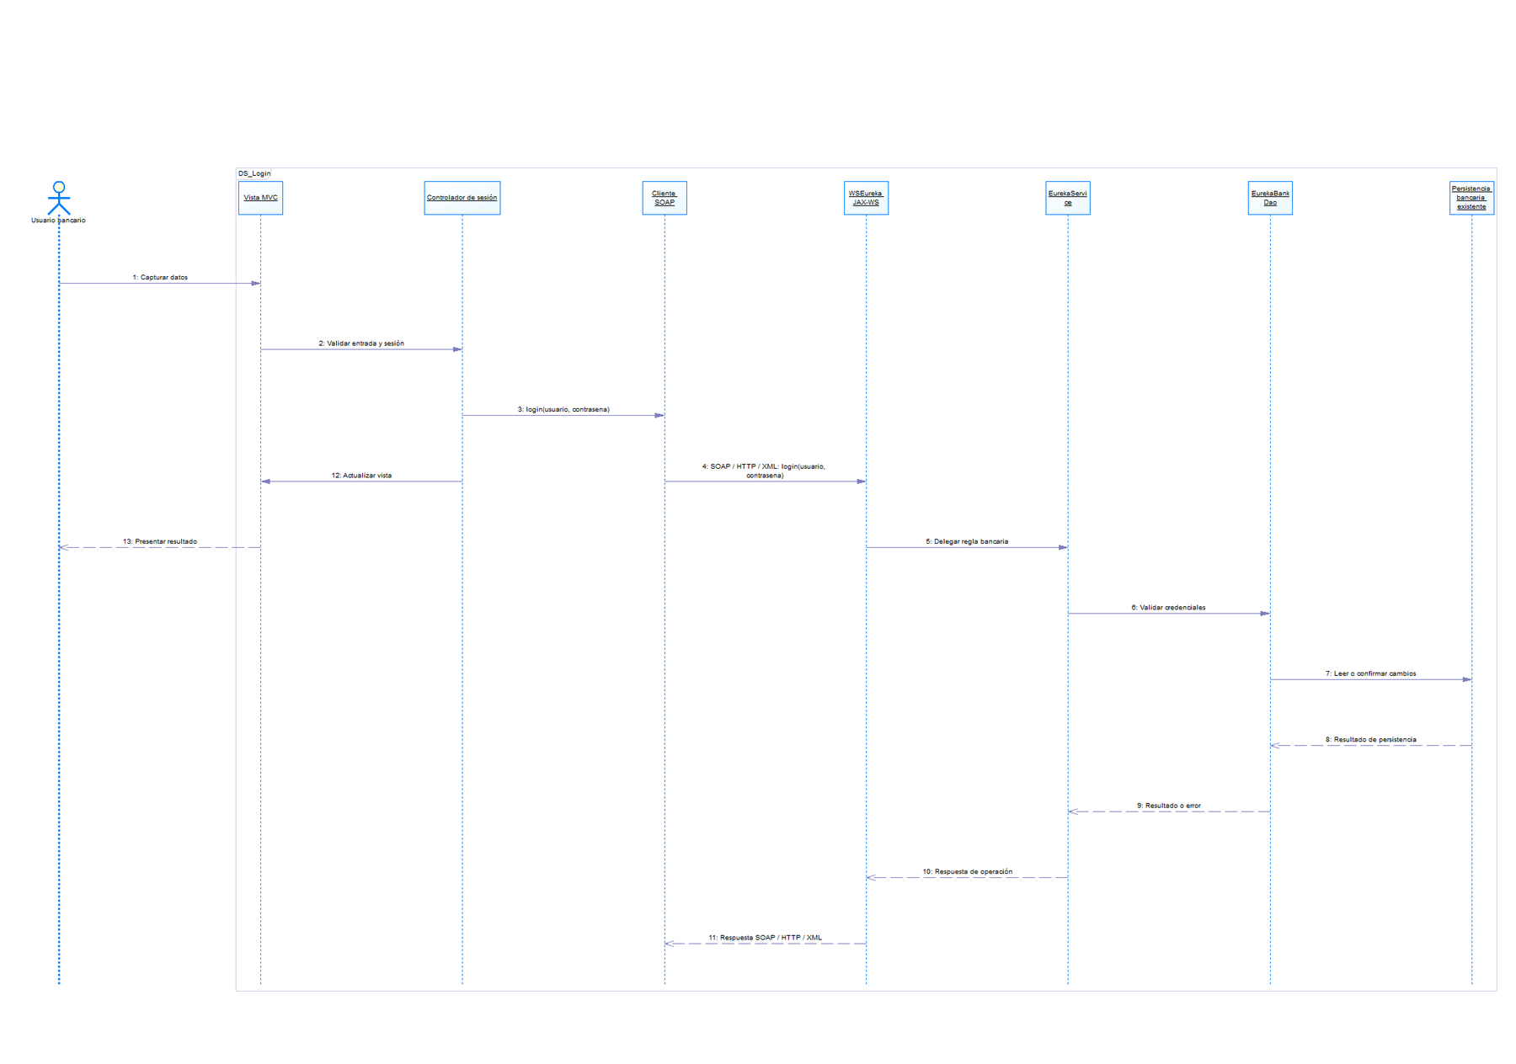
DESARROLLO
MARCO TEÓRICO
DESARROLLO
  OBJETIVO
  MODELO CONCEPTUAL DE LA BASE DE DATOS
  CREAR BASE DE DATOS
  CREACIÓN DEL SERVIDOR SOAP
  CREACIÓN DEL PROYECTO – CLIENTE CONSOLA
  CREACIÓN DEL PROYECTO – CLIENTE ESCRITORIO
  CREACIÓN DEL PROYECTO – CLIENTE WEB
  CREACIÓN DEL PROYECTO – CLIENTE MÓVIL
CONCLUSIONES
RECOMENDACIONES
BIBLIOGRAFÍA
Variables solo en servidor: EUREKABANK_DB_URL · EUREKABANK_DB_USER · EUREKABANK_DB_PASSWORD. Nunca las incluya en clientes ni capturas.

Slide 12
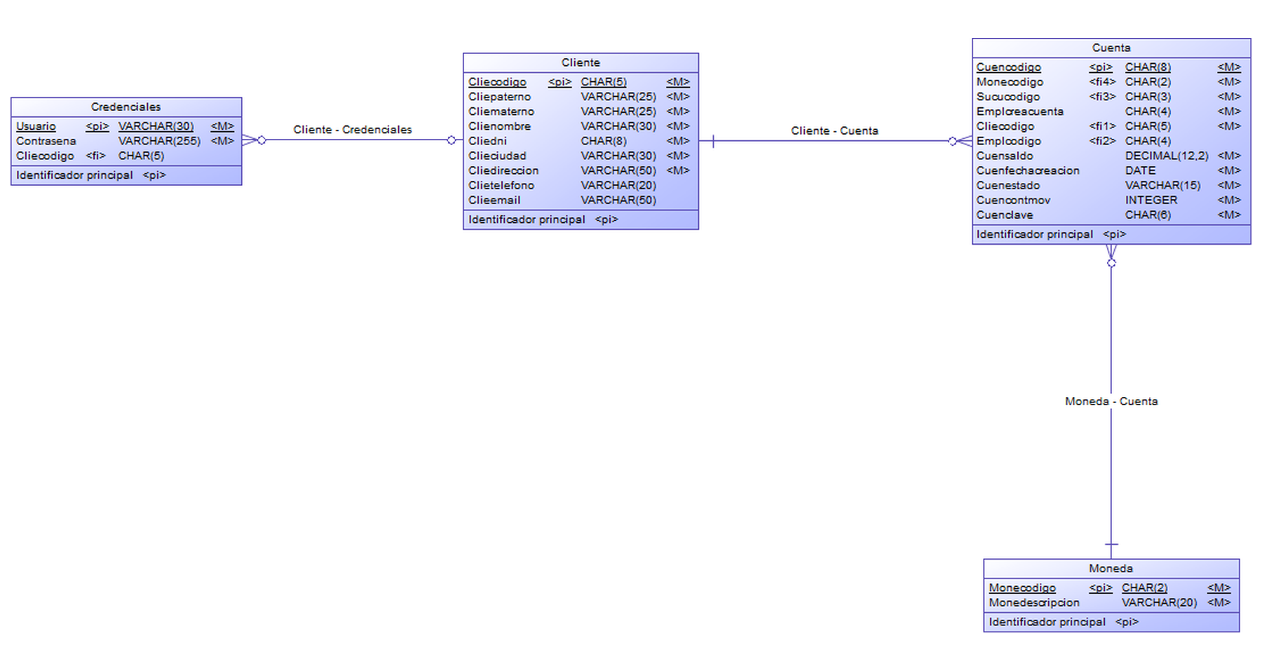
DESARROLLO
MARCO TEÓRICO
DESARROLLO
  OBJETIVO
  MODELO CONCEPTUAL DE LA BASE DE DATOS
  CREAR BASE DE DATOS
  CREACIÓN DEL SERVIDOR SOAP
  CREACIÓN DEL PROYECTO – CLIENTE CONSOLA
  CREACIÓN DEL PROYECTO – CLIENTE ESCRITORIO
  CREACIÓN DEL PROYECTO – CLIENTE WEB
  CREACIÓN DEL PROYECTO – CLIENTE MÓVIL
CONCLUSIONES
RECOMENDACIONES
BIBLIOGRAFÍA
Confirme contrato o rutas, puerto, conexión a MySQL y esquema actualizado antes de probar clientes.

Slide 13
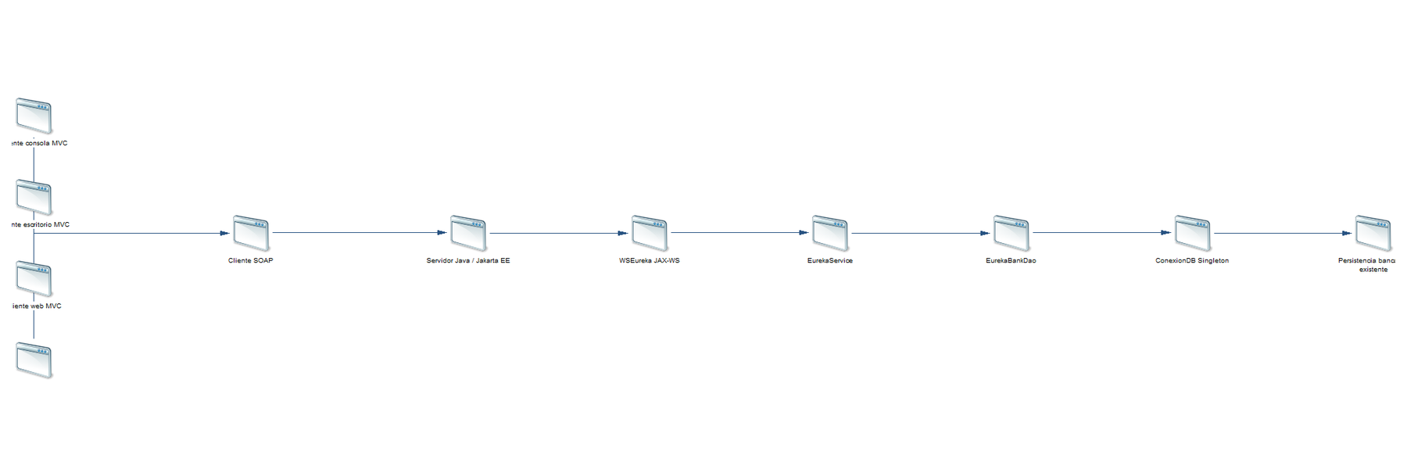

DESARROLLO
MARCO TEÓRICO
DESARROLLO
  OBJETIVO
  MODELO CONCEPTUAL DE LA BASE DE DATOS
  CREAR BASE DE DATOS
  CREACIÓN DEL SERVIDOR SOAP
  CREACIÓN DEL PROYECTO – CLIENTE CONSOLA
  CREACIÓN DEL PROYECTO – CLIENTE ESCRITORIO
  CREACIÓN DEL PROYECTO – CLIENTE WEB
  CREACIÓN DEL PROYECTO – CLIENTE MÓVIL
CONCLUSIONES
RECOMENDACIONES
BIBLIOGRAFÍA
5. Separar responsabilidades
MVC mantiene vista, controlador y modelo; persistencia queda en servidor.
Paquetes db, modelos, vistas, controladores, servicios y ws siguen ec.edu.monster.

Slide 14
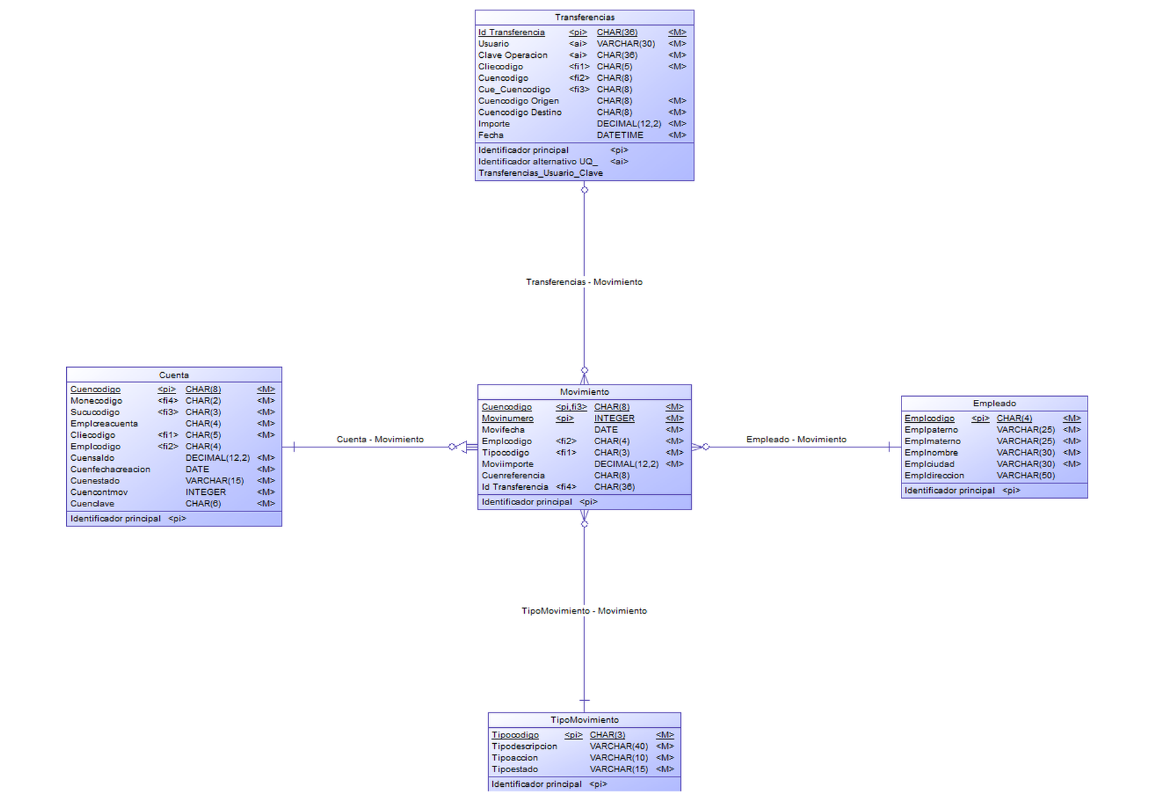
DESARROLLO
MARCO TEÓRICO
DESARROLLO
  OBJETIVO
  MODELO CONCEPTUAL DE LA BASE DE DATOS
  CREAR BASE DE DATOS
  CREACIÓN DEL SERVIDOR SOAP
  CREACIÓN DEL PROYECTO – CLIENTE CONSOLA
  CREACIÓN DEL PROYECTO – CLIENTE ESCRITORIO
  CREACIÓN DEL PROYECTO – CLIENTE WEB
  CREACIÓN DEL PROYECTO – CLIENTE MÓVIL
CONCLUSIONES
RECOMENDACIONES
BIBLIOGRAFÍA
Movimiento registra cuenta, fecha, importe y tipo. Transferencia enlaza los dos apuntes contables de una operación.

Slide 15
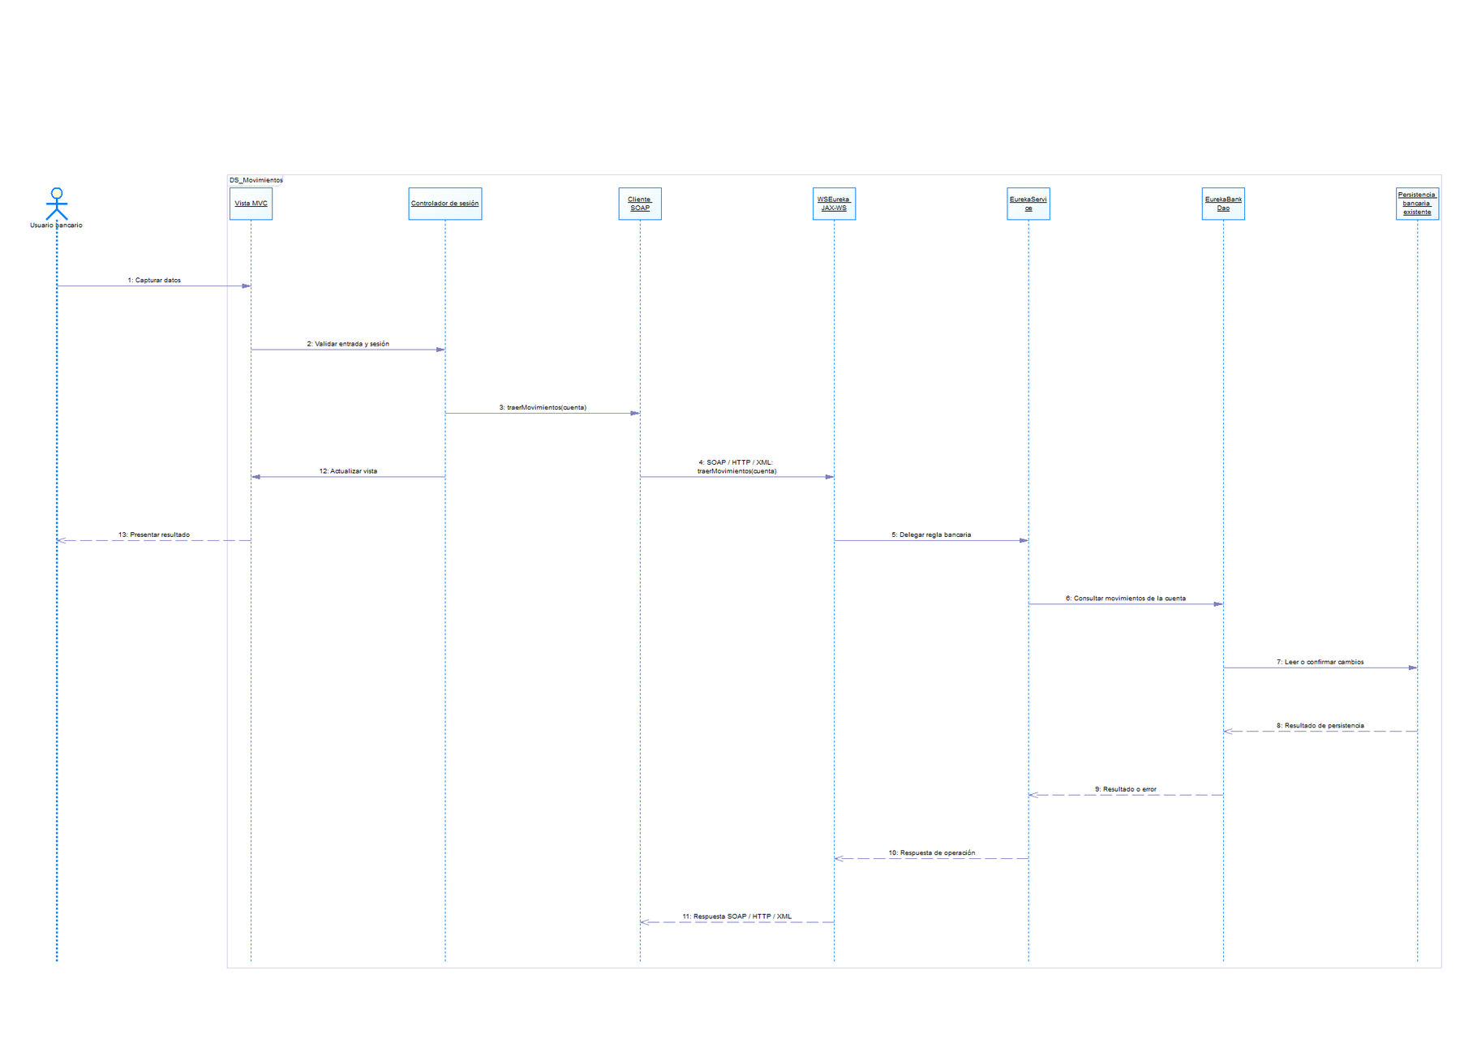
DESARROLLO
MARCO TEÓRICO
DESARROLLO
  OBJETIVO
  MODELO CONCEPTUAL DE LA BASE DE DATOS
  CREAR BASE DE DATOS
  CREACIÓN DEL SERVIDOR SOAP
  CREACIÓN DEL PROYECTO – CLIENTE CONSOLA
  CREACIÓN DEL PROYECTO – CLIENTE ESCRITORIO
  CREACIÓN DEL PROYECTO – CLIENTE WEB
  CREACIÓN DEL PROYECTO – CLIENTE MÓVIL
CONCLUSIONES
RECOMENDACIONES
BIBLIOGRAFÍA
Repositorio usa consultas parametrizadas y libera conexión, comandos y lectores al terminar.

Slide 16
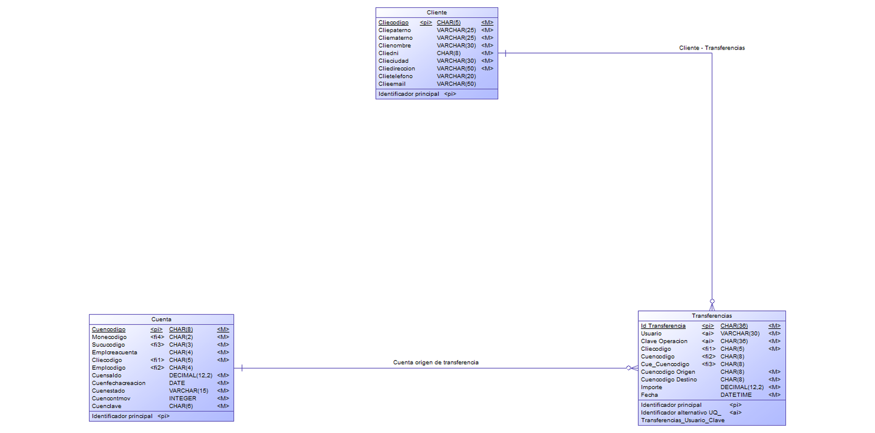
DESARROLLO
MARCO TEÓRICO
DESARROLLO
  OBJETIVO
  MODELO CONCEPTUAL DE LA BASE DE DATOS
  CREAR BASE DE DATOS
  CREACIÓN DEL SERVIDOR SOAP
  CREACIÓN DEL PROYECTO – CLIENTE CONSOLA
  CREACIÓN DEL PROYECTO – CLIENTE ESCRITORIO
  CREACIÓN DEL PROYECTO – CLIENTE WEB
  CREACIÓN DEL PROYECTO – CLIENTE MÓVIL
CONCLUSIONES
RECOMENDACIONES
BIBLIOGRAFÍA
Valide titularidad, cuentas activas, moneda, saldo e importe. Confirme juntos débito 009 y crédito 008.

Slide 17
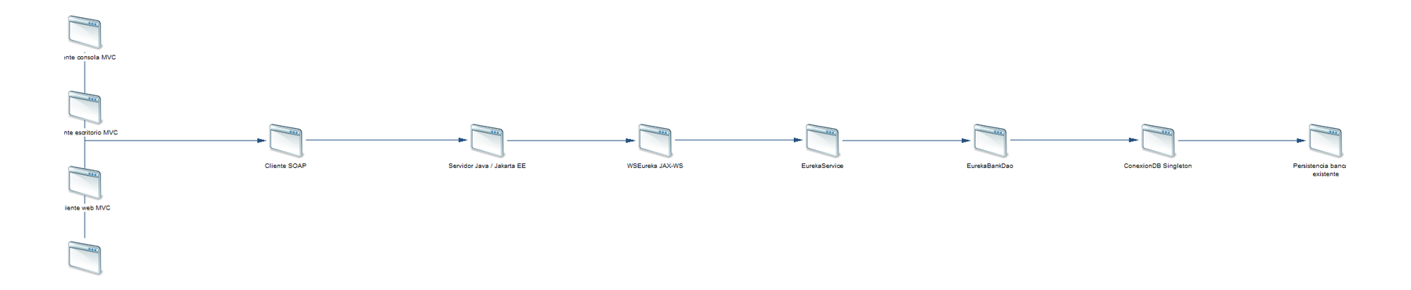
DESARROLLO
MARCO TEÓRICO
DESARROLLO
  OBJETIVO
  MODELO CONCEPTUAL DE LA BASE DE DATOS
  CREAR BASE DE DATOS
  CREACIÓN DEL SERVIDOR SOAP
  CREACIÓN DEL PROYECTO – CLIENTE CONSOLA
  CREACIÓN DEL PROYECTO – CLIENTE ESCRITORIO
  CREACIÓN DEL PROYECTO – CLIENTE WEB
  CREACIÓN DEL PROYECTO – CLIENTE MÓVIL
CONCLUSIONES
RECOMENDACIONES
BIBLIOGRAFÍA
10. Prepare mvn test · mvn package · WAR en Payara 7; inicie servicio y configure http://localhost:8080/WS_EurekaBank_SOAP_JAVA_GR09/WSEureka. Pruebas requieren servidor y base activos.

Slide 18
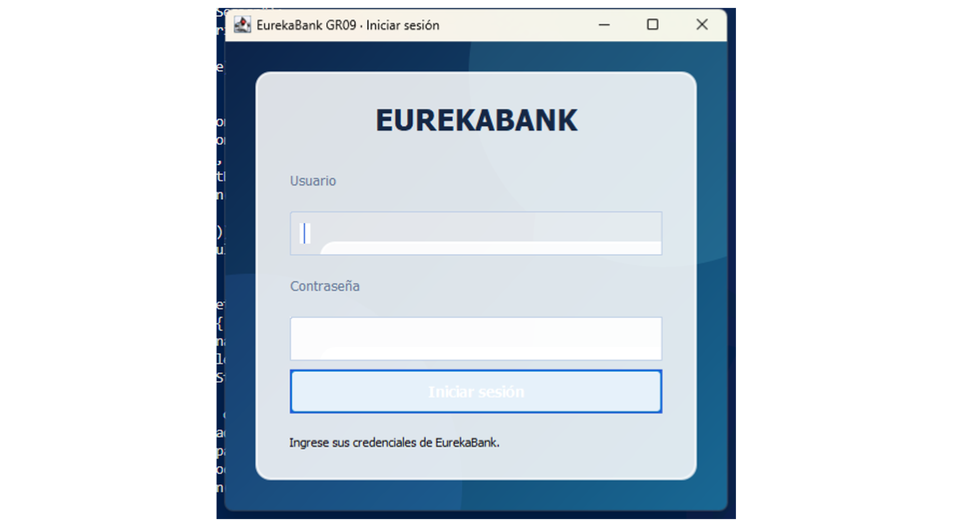

DESARROLLO
MARCO TEÓRICO
DESARROLLO
  OBJETIVO
  MODELO CONCEPTUAL DE LA BASE DE DATOS
  CREAR BASE DE DATOS
  CREACIÓN DEL SERVIDOR SOAP
  CREACIÓN DEL PROYECTO – CLIENTE CONSOLA
  CREACIÓN DEL PROYECTO – CLIENTE ESCRITORIO
  CREACIÓN DEL PROYECTO – CLIENTE WEB
  CREACIÓN DEL PROYECTO – CLIENTE MÓVIL
CONCLUSIONES
RECOMENDACIONES
BIBLIOGRAFÍA
2.5 CLIENTE DE CONSOLA
La consola Java usa MVC, consulta el servicio SOAP y presenta sesión, movimientos, depósitos y transferencias.

Slide 19
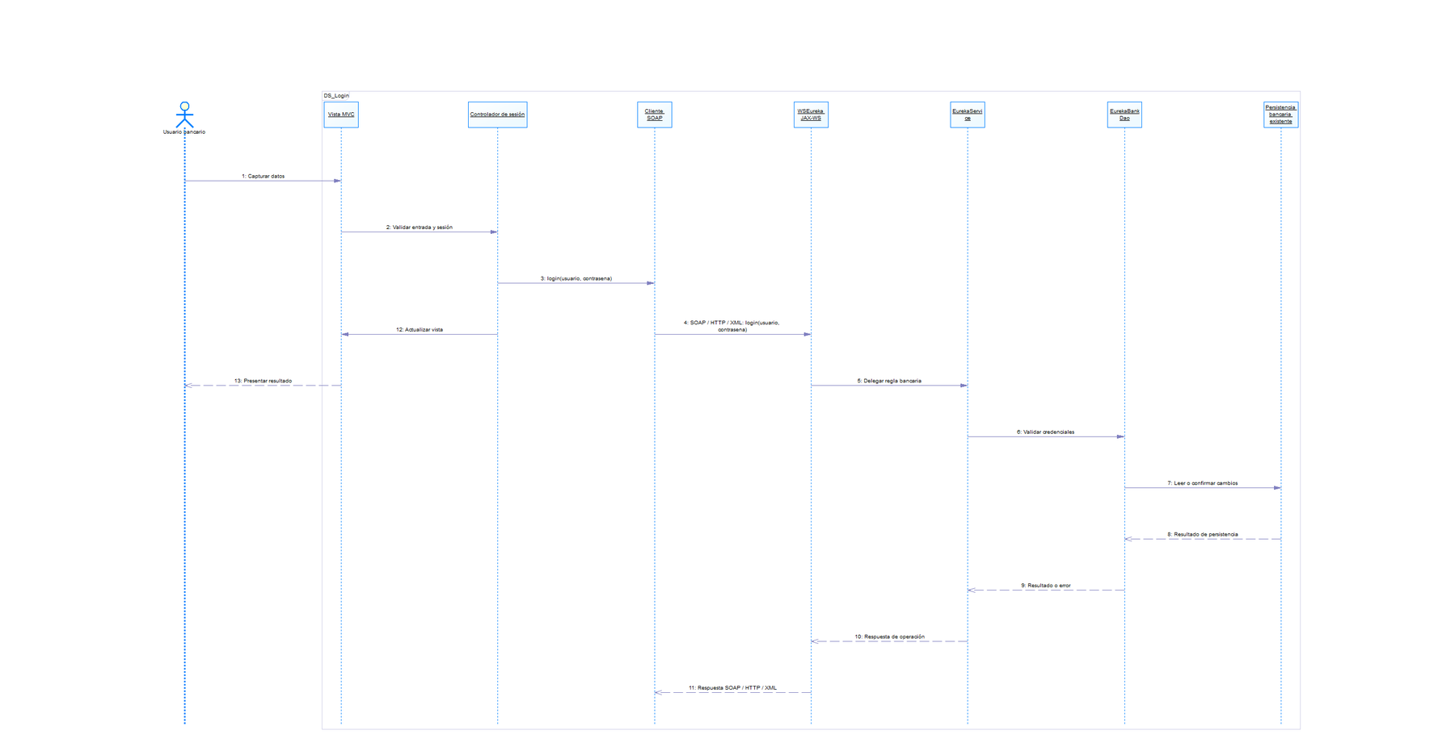

DESARROLLO
MARCO TEÓRICO
DESARROLLO
  OBJETIVO
  MODELO CONCEPTUAL DE LA BASE DE DATOS
  CREAR BASE DE DATOS
  CREACIÓN DEL SERVIDOR SOAP
  CREACIÓN DEL PROYECTO – CLIENTE CONSOLA
  CREACIÓN DEL PROYECTO – CLIENTE ESCRITORIO
  CREACIÓN DEL PROYECTO – CLIENTE WEB
  CREACIÓN DEL PROYECTO – CLIENTE MÓVIL
CONCLUSIONES
RECOMENDACIONES
BIBLIOGRAFÍA
Use WSDL y mensajes XML; endpoint configurable: http://localhost:8080/WS_EurekaBank_SOAP_JAVA_GR09/WSEureka. El fallo de red muestra un mensaje útil y permite reintentar.

Slide 20
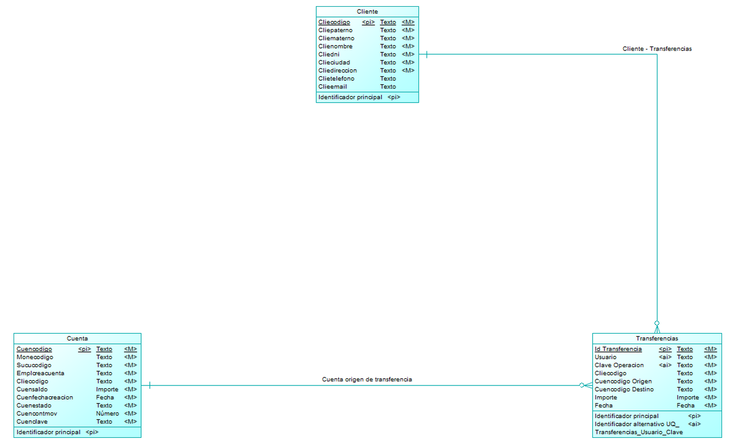
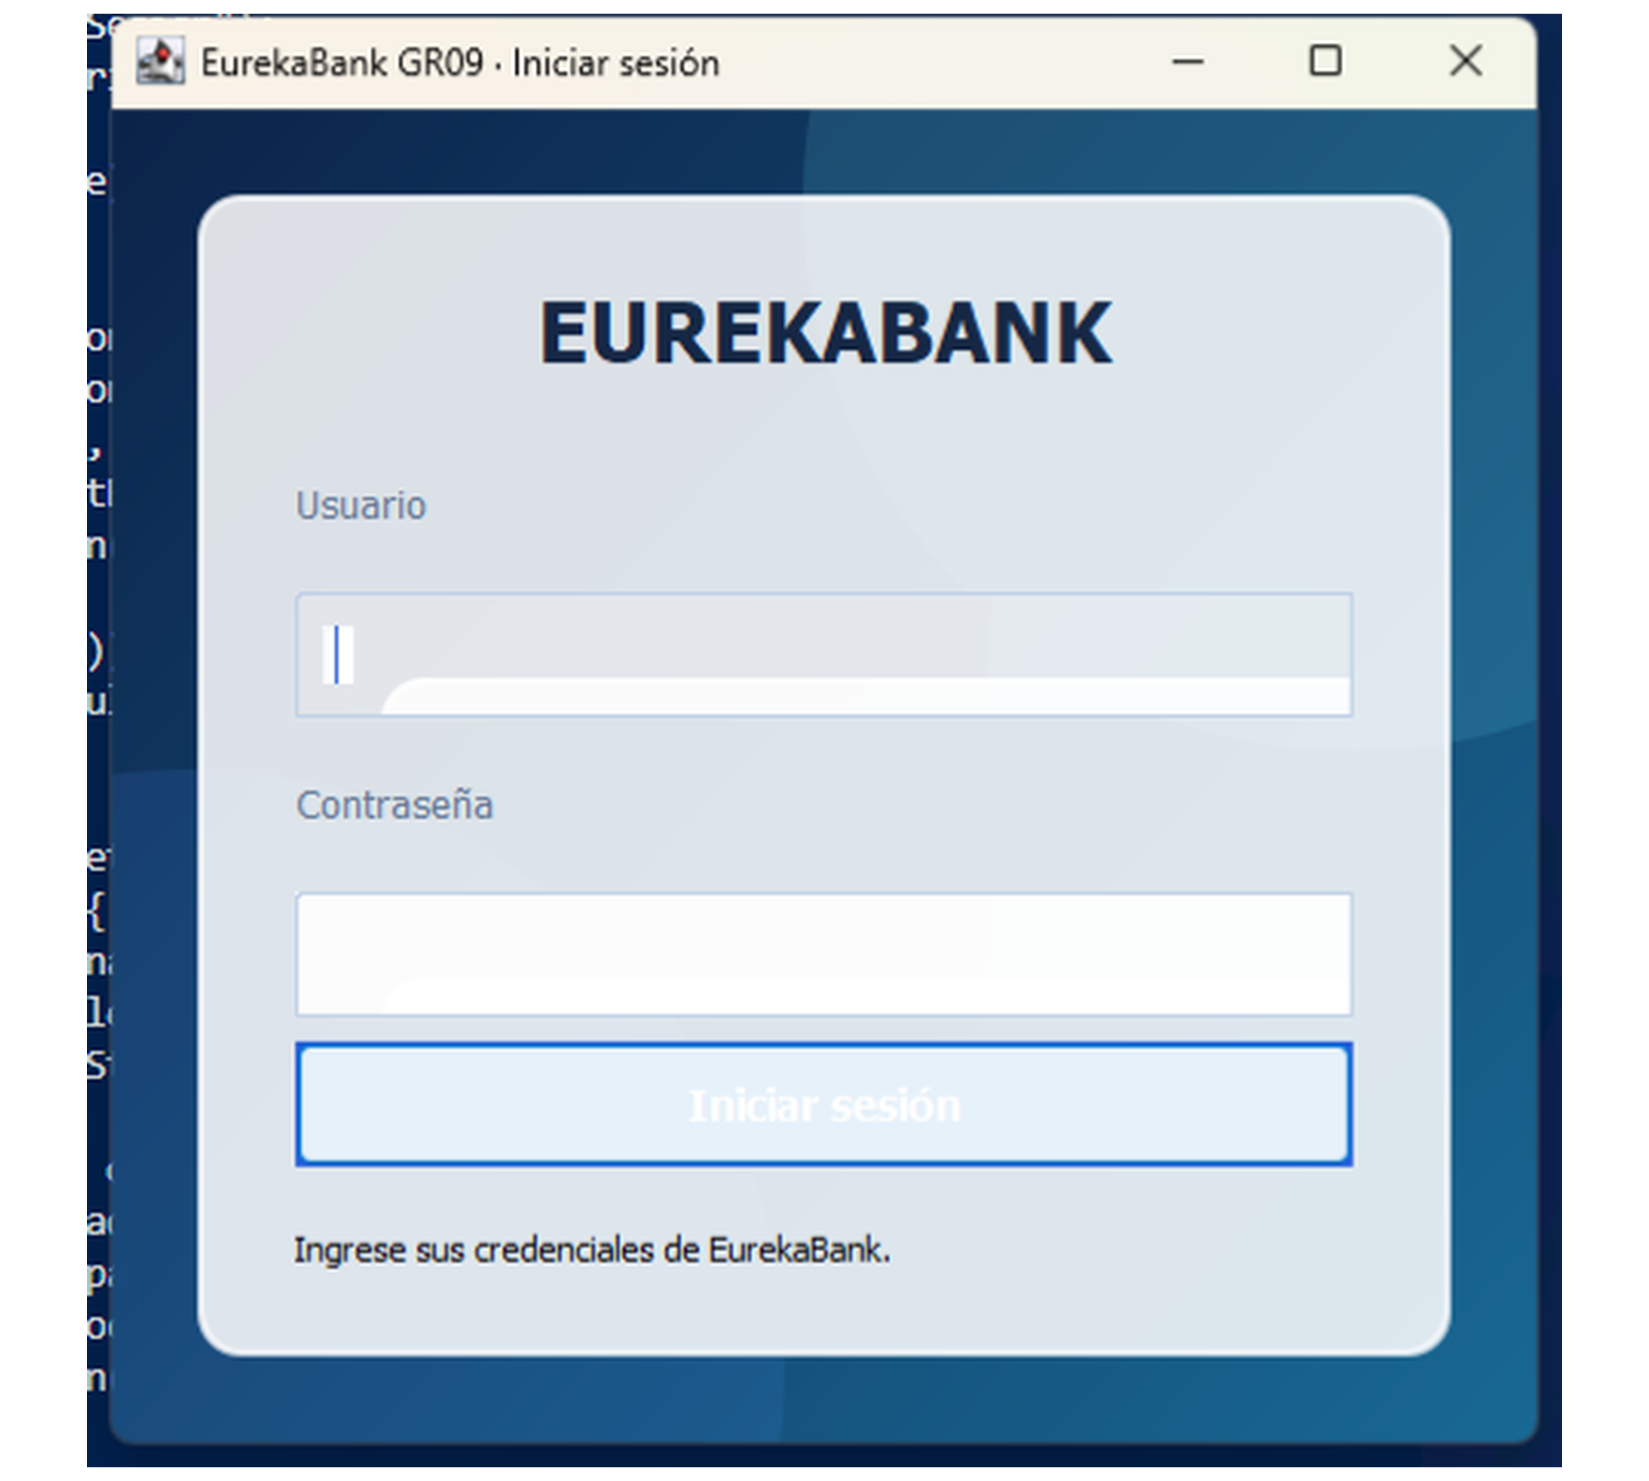
DESARROLLO
MARCO TEÓRICO
DESARROLLO
  OBJETIVO
  MODELO CONCEPTUAL DE LA BASE DE DATOS
  CREAR BASE DE DATOS
  CREACIÓN DEL SERVIDOR SOAP
  CREACIÓN DEL PROYECTO – CLIENTE CONSOLA
  CREACIÓN DEL PROYECTO – CLIENTE ESCRITORIO
  CREACIÓN DEL PROYECTO – CLIENTE WEB
  CREACIÓN DEL PROYECTO – CLIENTE MÓVIL
CONCLUSIONES
RECOMENDACIONES
BIBLIOGRAFÍA

Slide 21

DESARROLLO
MARCO TEÓRICO
DESARROLLO
  OBJETIVO
  MODELO CONCEPTUAL DE LA BASE DE DATOS
  CREAR BASE DE DATOS
  CREACIÓN DEL SERVIDOR SOAP
  CREACIÓN DEL PROYECTO – CLIENTE CONSOLA
  CREACIÓN DEL PROYECTO – CLIENTE ESCRITORIO
  CREACIÓN DEL PROYECTO – CLIENTE WEB
  CREACIÓN DEL PROYECTO – CLIENTE MÓVIL
CONCLUSIONES
RECOMENDACIONES
BIBLIOGRAFÍA
3. MVC: vista presenta datos; controlador valida interacción; modelo conserva estado mínimo. El servidor aplica reglas bancarias.

Slide 22
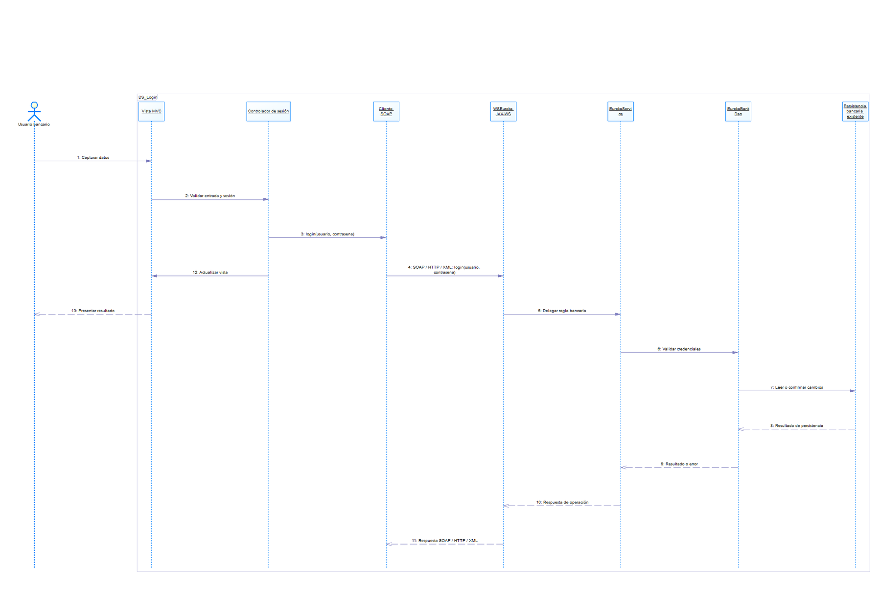
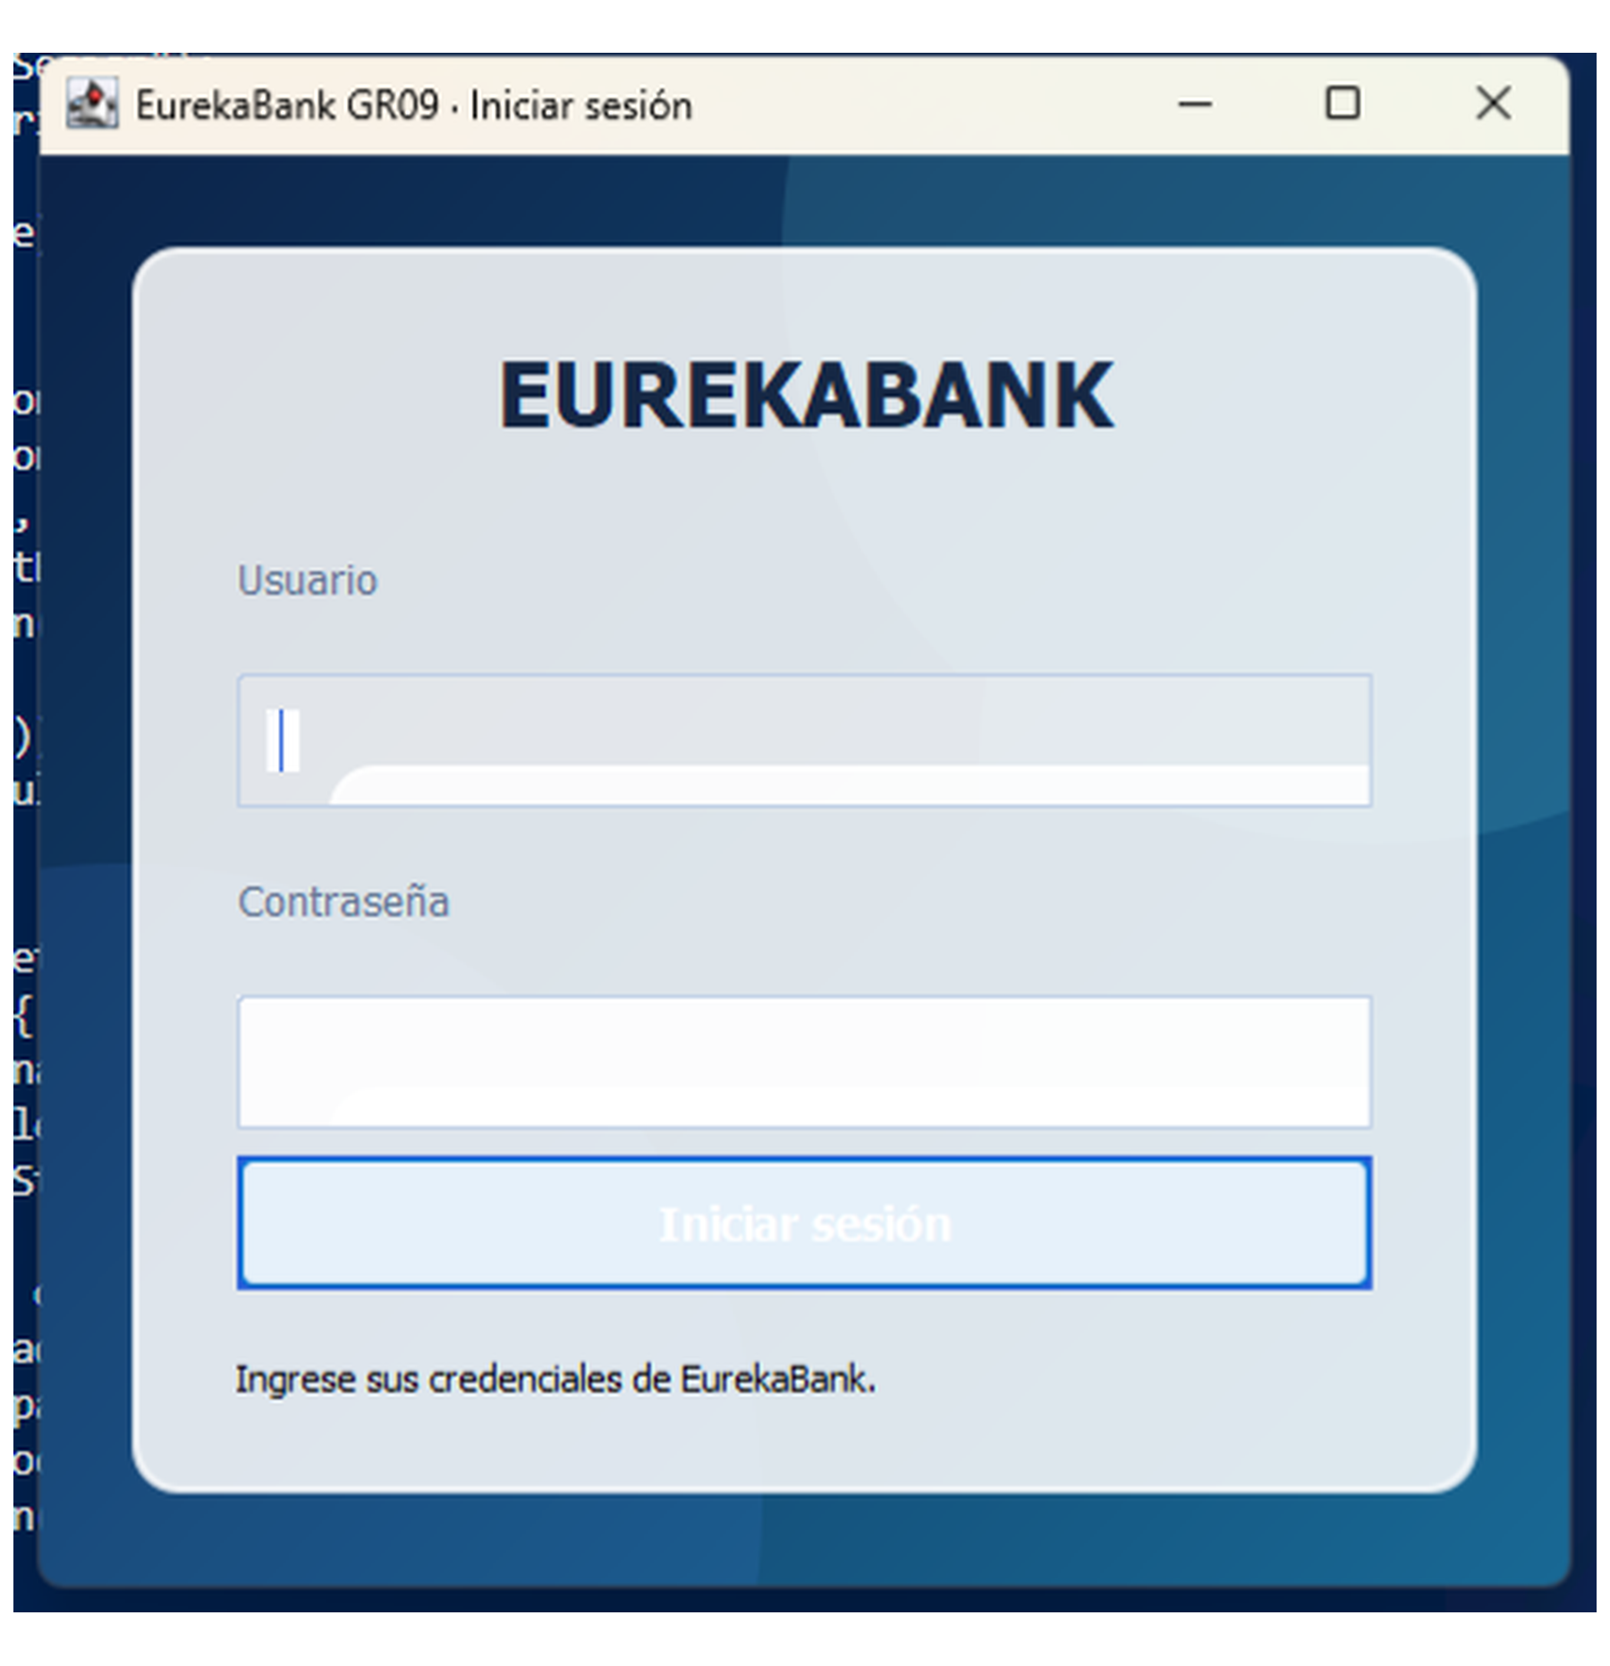
DESARROLLO
MARCO TEÓRICO
DESARROLLO
  OBJETIVO
  MODELO CONCEPTUAL DE LA BASE DE DATOS
  CREAR BASE DE DATOS
  CREACIÓN DEL SERVIDOR SOAP
  CREACIÓN DEL PROYECTO – CLIENTE CONSOLA
  CREACIÓN DEL PROYECTO – CLIENTE ESCRITORIO
  CREACIÓN DEL PROYECTO – CLIENTE WEB
  CREACIÓN DEL PROYECTO – CLIENTE MÓVIL
CONCLUSIONES
RECOMENDACIONES
BIBLIOGRAFÍA
El adaptador encapsula SOAP; la sesión conserva token temporal y borra contraseña tras autenticar.

Slide 23
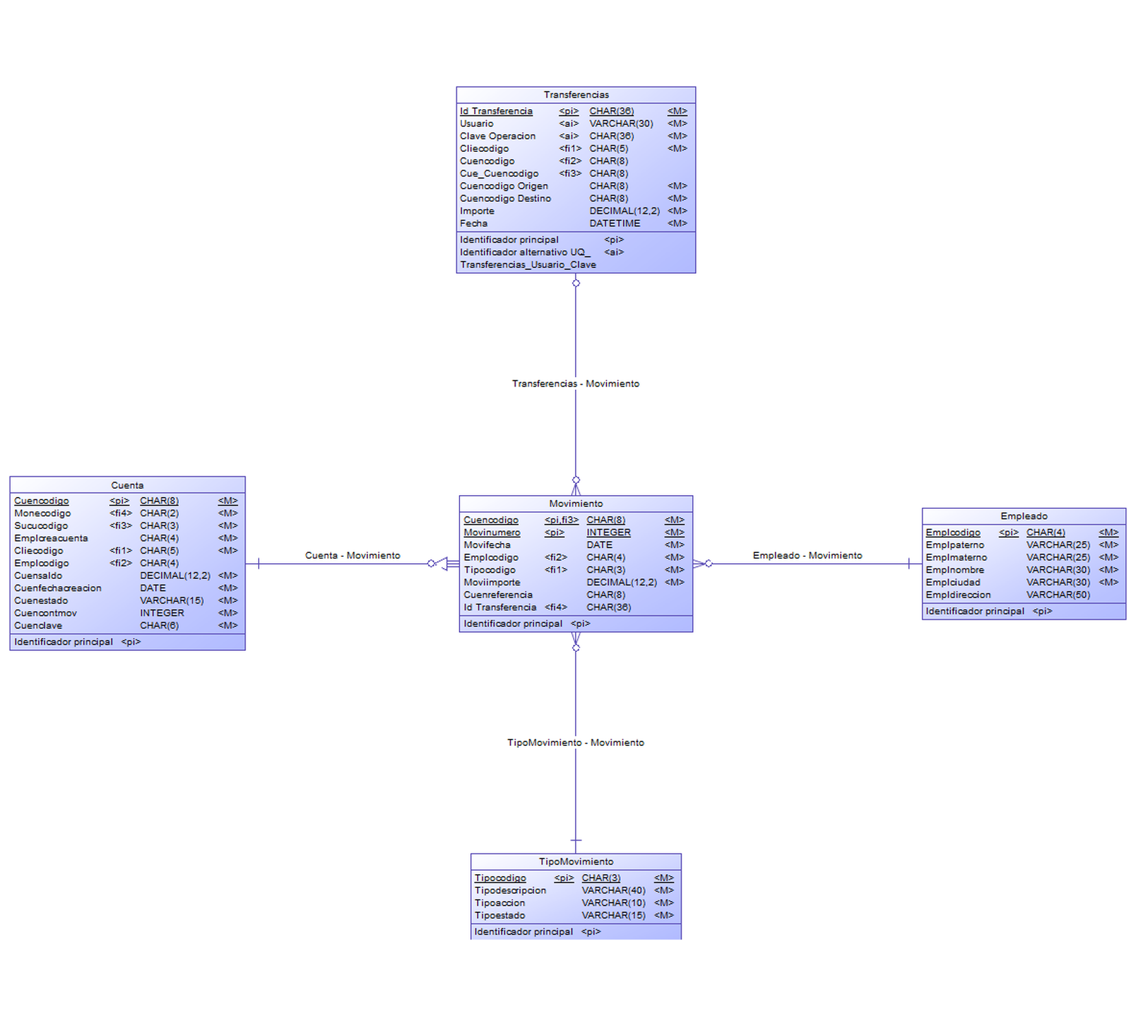
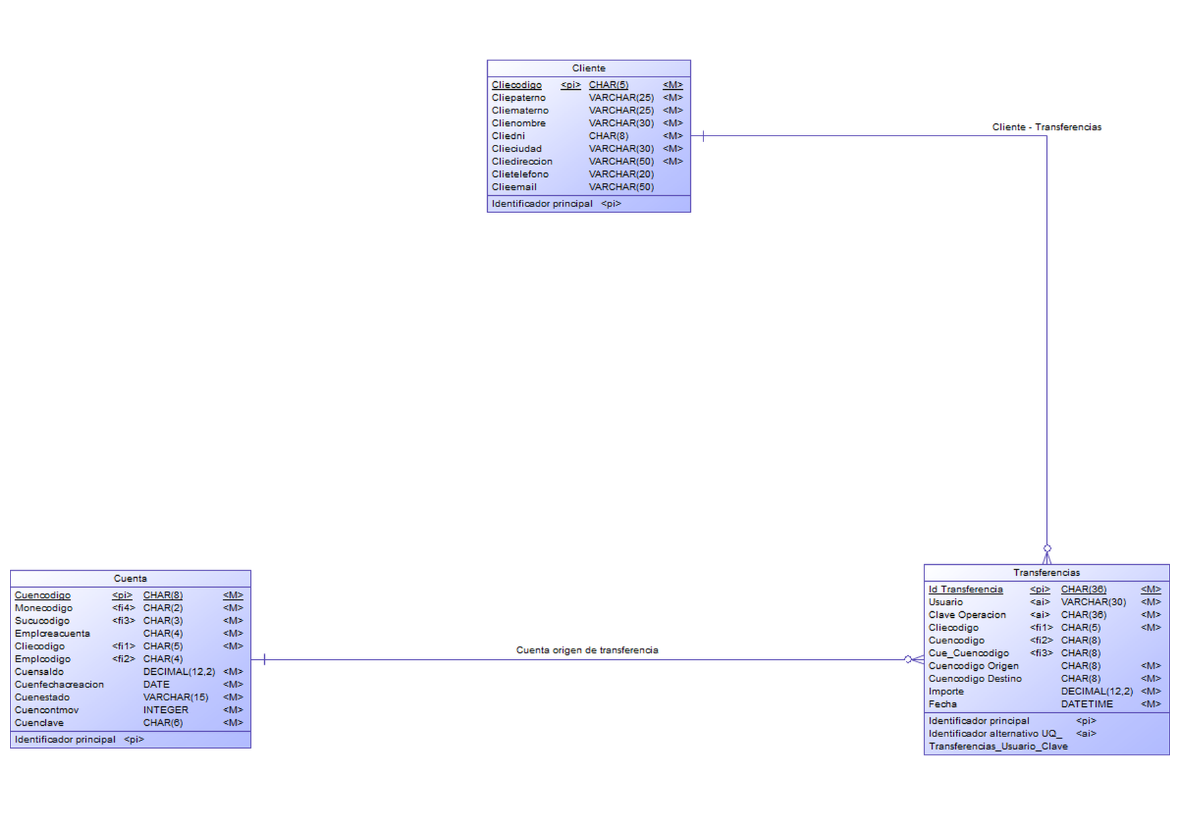
DESARROLLO
MARCO TEÓRICO
DESARROLLO
  OBJETIVO
  MODELO CONCEPTUAL DE LA BASE DE DATOS
  CREAR BASE DE DATOS
  CREACIÓN DEL SERVIDOR SOAP
  CREACIÓN DEL PROYECTO – CLIENTE CONSOLA
  CREACIÓN DEL PROYECTO – CLIENTE ESCRITORIO
  CREACIÓN DEL PROYECTO – CLIENTE WEB
  CREACIÓN DEL PROYECTO – CLIENTE MÓVIL
CONCLUSIONES
RECOMENDACIONES
BIBLIOGRAFÍA
Valide cuenta de ocho dígitos e importe positivo con máximo dos decimales. Rechace origen igual a destino.

Slide 24

DESARROLLO
MARCO TEÓRICO
DESARROLLO
  OBJETIVO
  MODELO CONCEPTUAL DE LA BASE DE DATOS
  CREAR BASE DE DATOS
  CREACIÓN DEL SERVIDOR SOAP
  CREACIÓN DEL PROYECTO – CLIENTE CONSOLA
  CREACIÓN DEL PROYECTO – CLIENTE ESCRITORIO
  CREACIÓN DEL PROYECTO – CLIENTE WEB
  CREACIÓN DEL PROYECTO – CLIENTE MÓVIL
CONCLUSIONES
RECOMENDACIONES
BIBLIOGRAFÍA
El menú ofrece movimientos, depósito y transferencias a cuentas propias o de terceros.

Slide 25
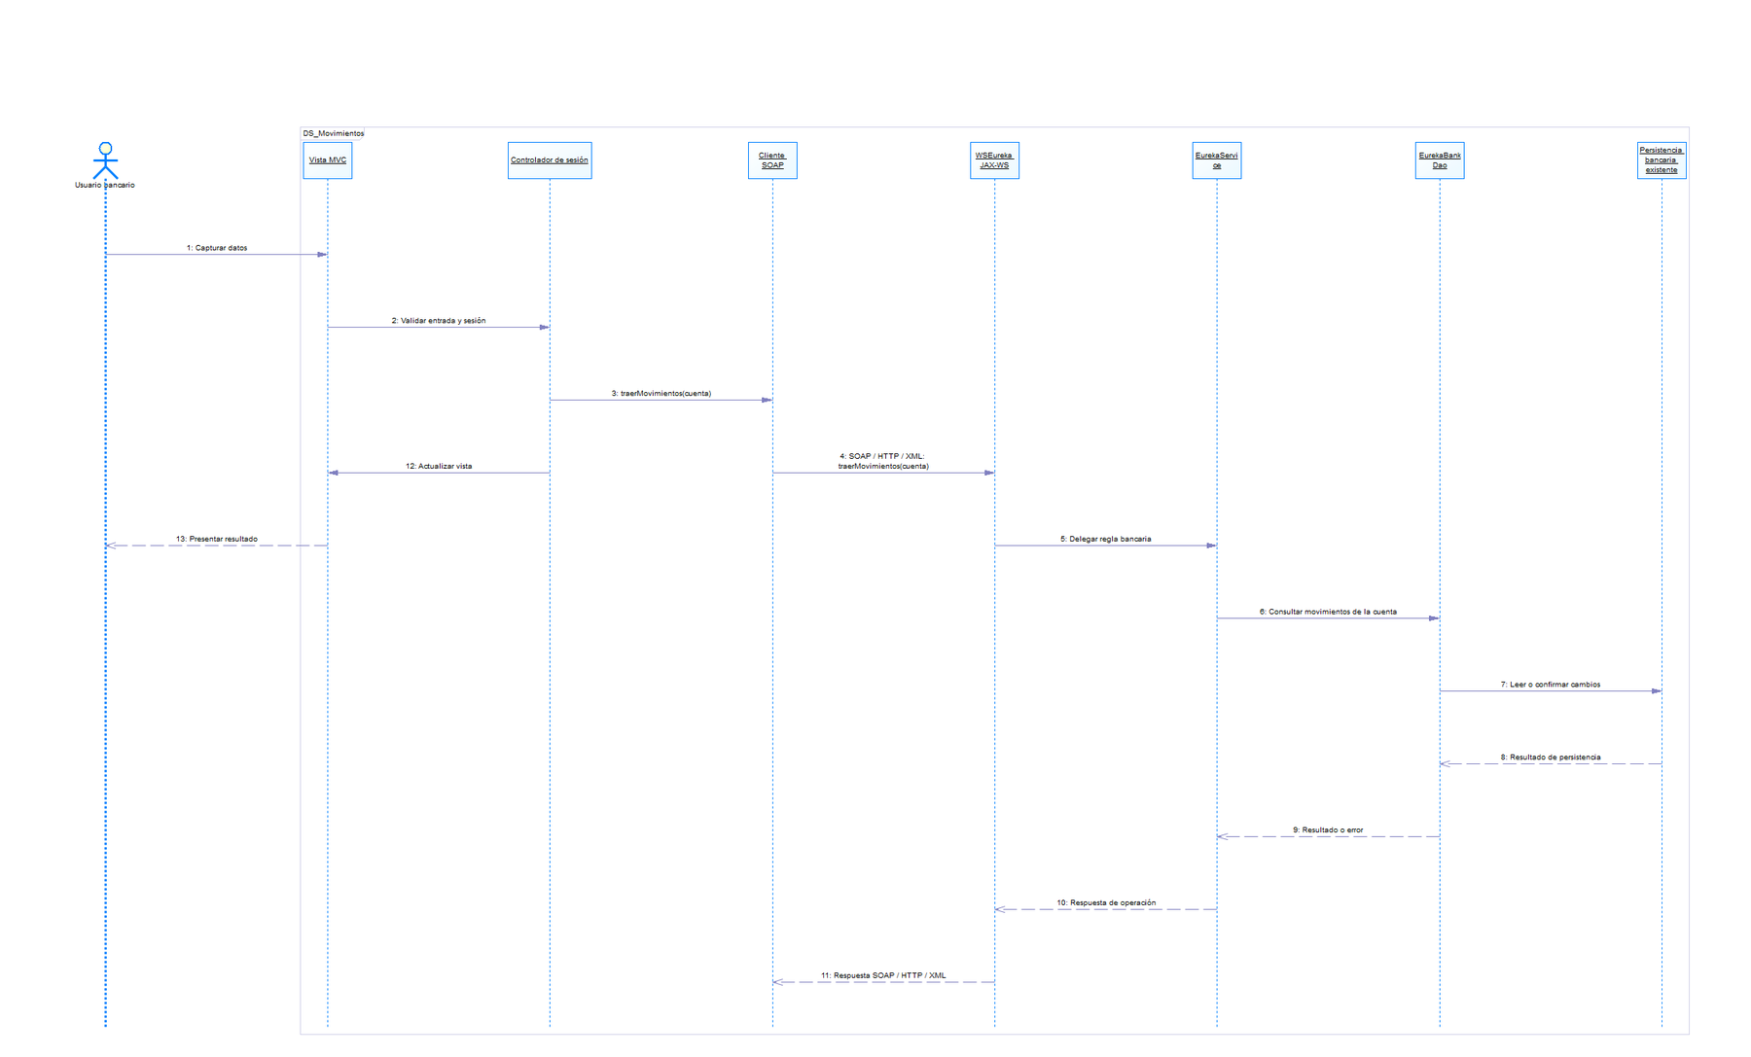
DESARROLLO
MARCO TEÓRICO
DESARROLLO
  OBJETIVO
  MODELO CONCEPTUAL DE LA BASE DE DATOS
  CREAR BASE DE DATOS
  CREACIÓN DEL SERVIDOR SOAP
  CREACIÓN DEL PROYECTO – CLIENTE CONSOLA
  CREACIÓN DEL PROYECTO – CLIENTE ESCRITORIO
  CREACIÓN DEL PROYECTO – CLIENTE WEB
  CREACIÓN DEL PROYECTO – CLIENTE MÓVIL
CONCLUSIONES
RECOMENDACIONES
BIBLIOGRAFÍA
Depósito acredita una cuenta. Transferencia debita origen y acredita destino en una transacción.

Slide 26
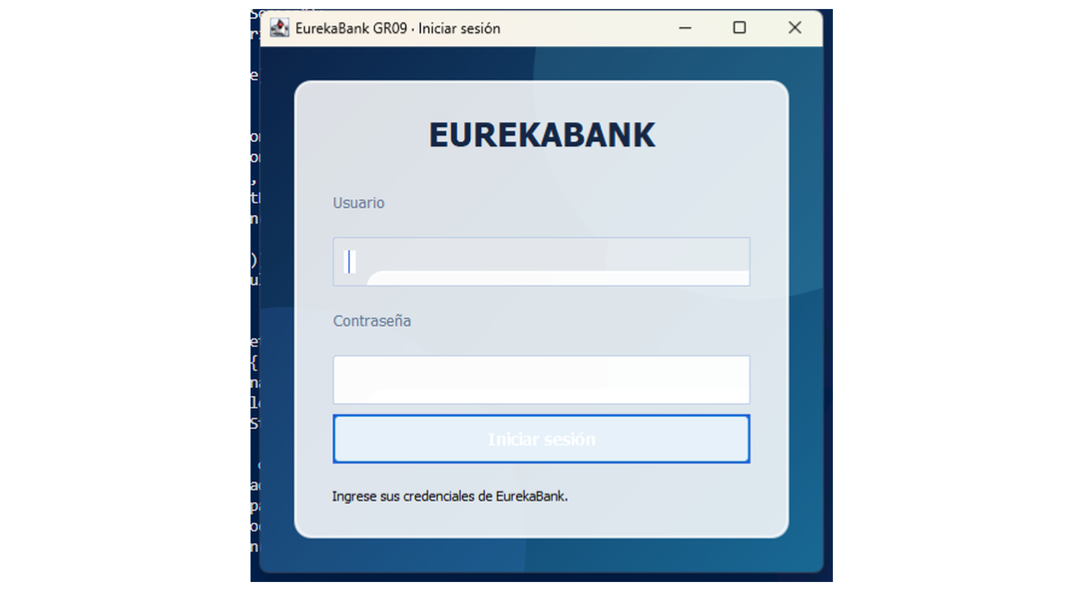
DESARROLLO
MARCO TEÓRICO
DESARROLLO
  OBJETIVO
  MODELO CONCEPTUAL DE LA BASE DE DATOS
  CREAR BASE DE DATOS
  CREACIÓN DEL SERVIDOR SOAP
  CREACIÓN DEL PROYECTO – CLIENTE CONSOLA
  CREACIÓN DEL PROYECTO – CLIENTE ESCRITORIO
  CREACIÓN DEL PROYECTO – CLIENTE WEB
  CREACIÓN DEL PROYECTO – CLIENTE MÓVIL
CONCLUSIONES
RECOMENDACIONES
BIBLIOGRAFÍA
2.6 CLIENTE DE ESCRITORIO · Swing: consume el servicio; no guarda credenciales ni accede a MySQL.

Slide 27
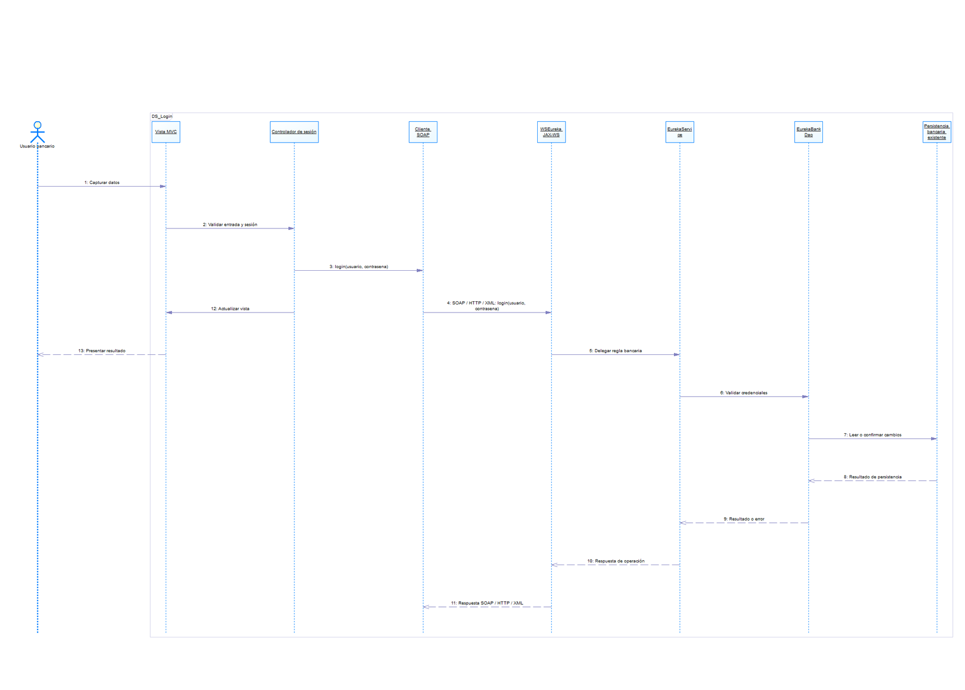
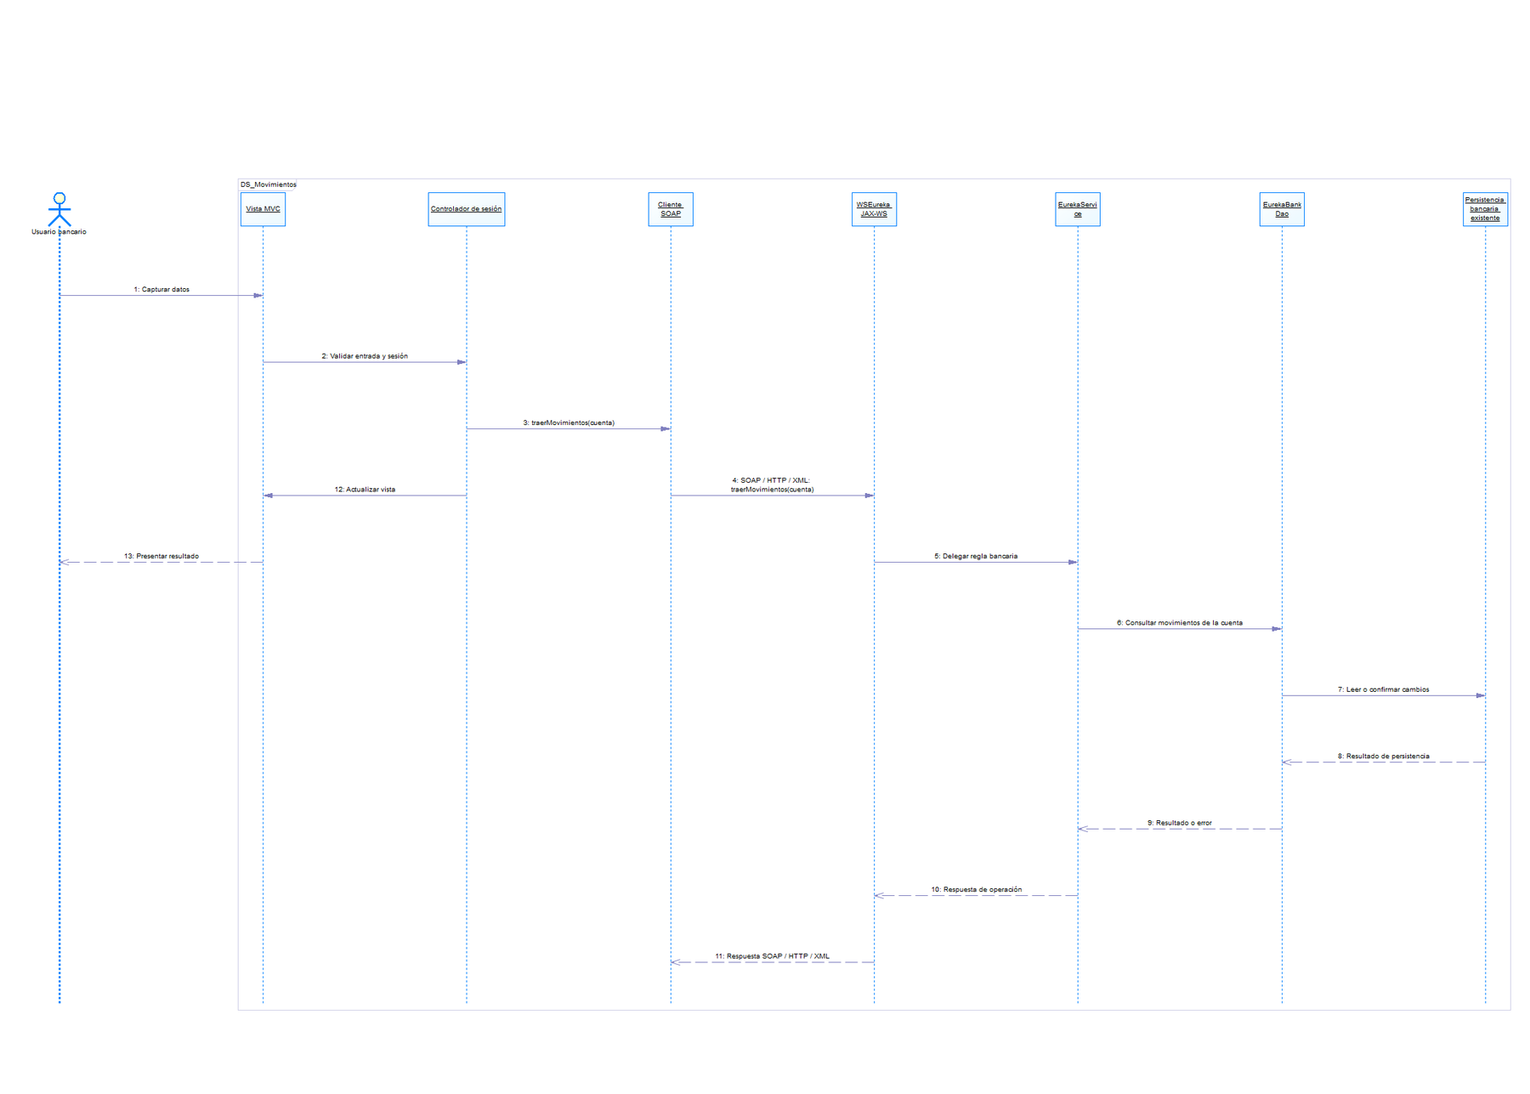
DESARROLLO
MARCO TEÓRICO
DESARROLLO
  OBJETIVO
  MODELO CONCEPTUAL DE LA BASE DE DATOS
  CREAR BASE DE DATOS
  CREACIÓN DEL SERVIDOR SOAP
  CREACIÓN DEL PROYECTO – CLIENTE CONSOLA
  CREACIÓN DEL PROYECTO – CLIENTE ESCRITORIO
  CREACIÓN DEL PROYECTO – CLIENTE WEB
  CREACIÓN DEL PROYECTO – CLIENTE MÓVIL
CONCLUSIONES
RECOMENDACIONES
BIBLIOGRAFÍA
Use endpoint configurable y token temporal; borre credenciales al cerrar sesión.

Slide 28
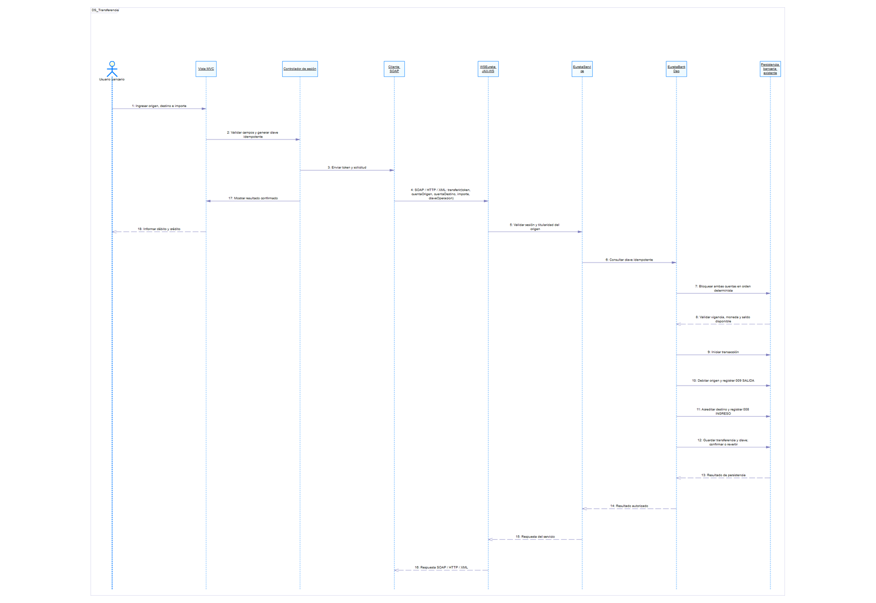
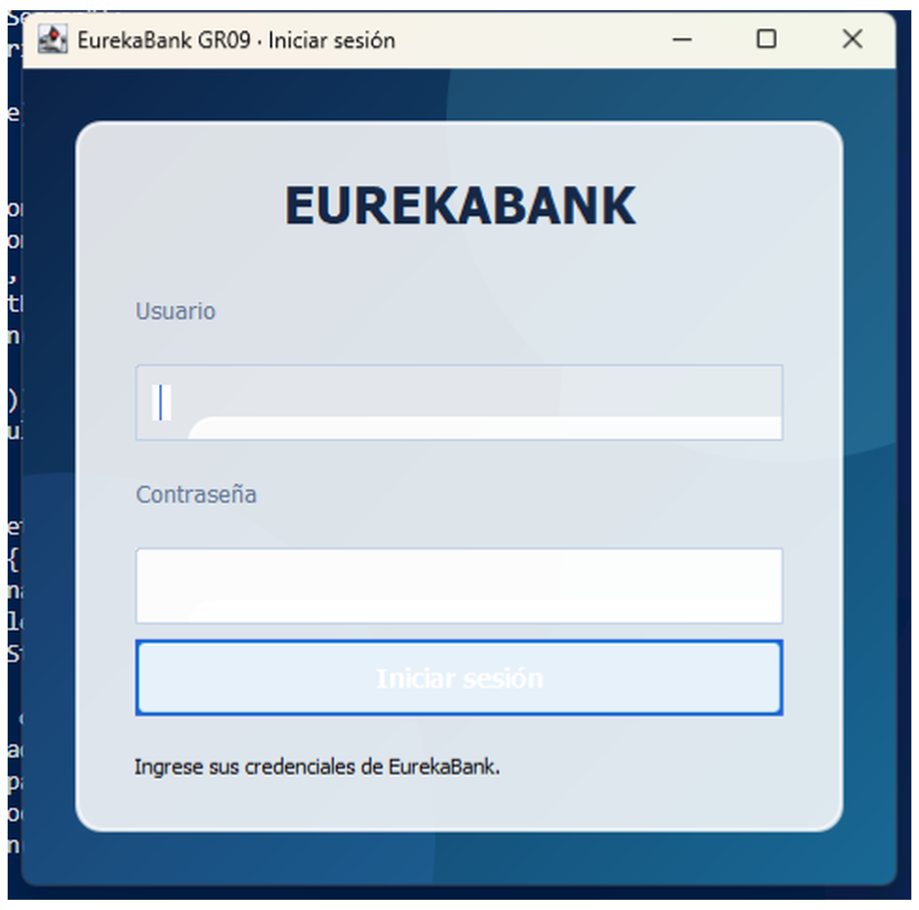
DESARROLLO
MARCO TEÓRICO
DESARROLLO
  OBJETIVO
  MODELO CONCEPTUAL DE LA BASE DE DATOS
  CREAR BASE DE DATOS
  CREACIÓN DEL SERVIDOR SOAP
  CREACIÓN DEL PROYECTO – CLIENTE CONSOLA
  CREACIÓN DEL PROYECTO – CLIENTE ESCRITORIO
  CREACIÓN DEL PROYECTO – CLIENTE WEB
  CREACIÓN DEL PROYECTO – CLIENTE MÓVIL
CONCLUSIONES
RECOMENDACIONES
BIBLIOGRAFÍA
El cliente usa proxy JAX-WS, valida respuesta y libera recursos al finalizar la operación.

Slide 29


DESARROLLO
MARCO TEÓRICO
DESARROLLO
  OBJETIVO
  MODELO CONCEPTUAL DE LA BASE DE DATOS
  CREAR BASE DE DATOS
  CREACIÓN DEL SERVIDOR SOAP
  CREACIÓN DEL PROYECTO – CLIENTE CONSOLA
  CREACIÓN DEL PROYECTO – CLIENTE ESCRITORIO
  CREACIÓN DEL PROYECTO – CLIENTE WEB
  CREACIÓN DEL PROYECTO – CLIENTE MÓVIL
CONCLUSIONES
RECOMENDACIONES
BIBLIOGRAFÍA
Rechace campos vacíos, importe inválido, titular distinto, moneda diferente y saldo insuficiente.

Slide 30
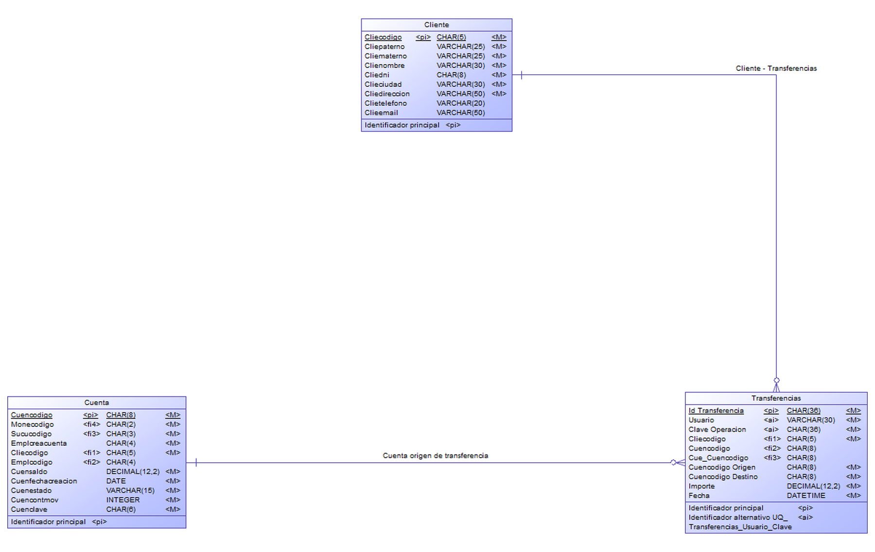
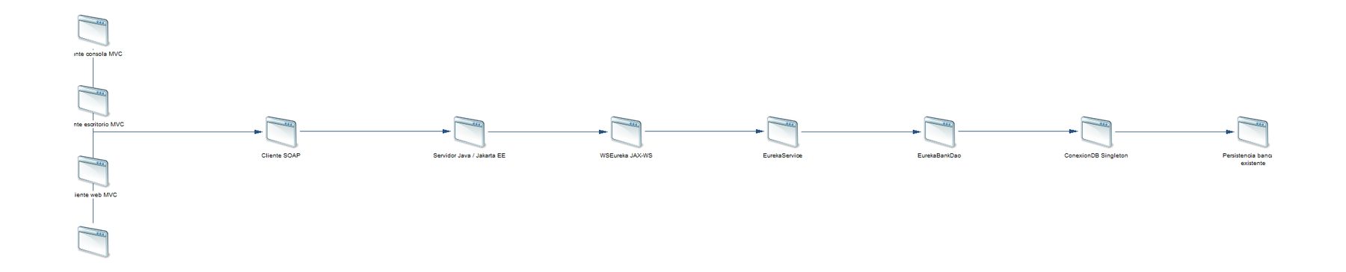
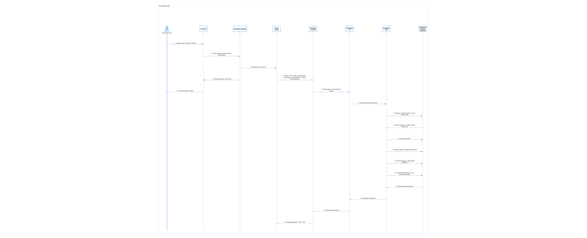
DESARROLLO
MARCO TEÓRICO
DESARROLLO
  OBJETIVO
  MODELO CONCEPTUAL DE LA BASE DE DATOS
  CREAR BASE DE DATOS
  CREACIÓN DEL SERVIDOR SOAP
  CREACIÓN DEL PROYECTO – CLIENTE CONSOLA
  CREACIÓN DEL PROYECTO – CLIENTE ESCRITORIO
  CREACIÓN DEL PROYECTO – CLIENTE WEB
  CREACIÓN DEL PROYECTO – CLIENTE MÓVIL
CONCLUSIONES
RECOMENDACIONES
BIBLIOGRAFÍA
Confirme éxito tras respuesta del servicio. Reintente respuesta incierta con la misma clave idempotente.

Slide 31
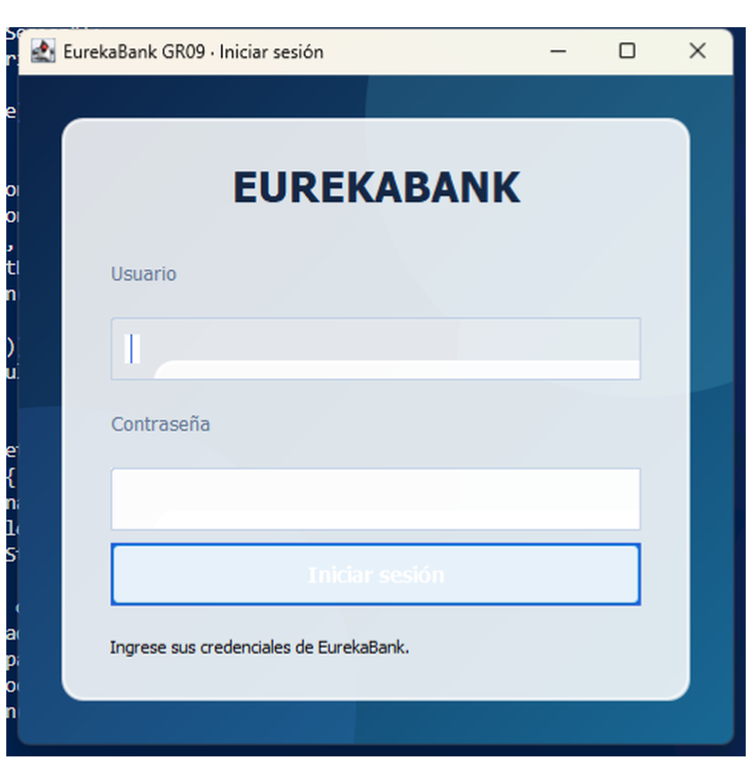
DESARROLLO
MARCO TEÓRICO
DESARROLLO
  OBJETIVO
  MODELO CONCEPTUAL DE LA BASE DE DATOS
  CREAR BASE DE DATOS
  CREACIÓN DEL SERVIDOR SOAP
  CREACIÓN DEL PROYECTO – CLIENTE CONSOLA
  CREACIÓN DEL PROYECTO – CLIENTE ESCRITORIO
  CREACIÓN DEL PROYECTO – CLIENTE WEB
  CREACIÓN DEL PROYECTO – CLIENTE MÓVIL
CONCLUSIONES
RECOMENDACIONES
BIBLIOGRAFÍA
6. Inicio de sesión: captura del formulario vacío; no acredita conexión ni autenticación exitosa.

Slide 32
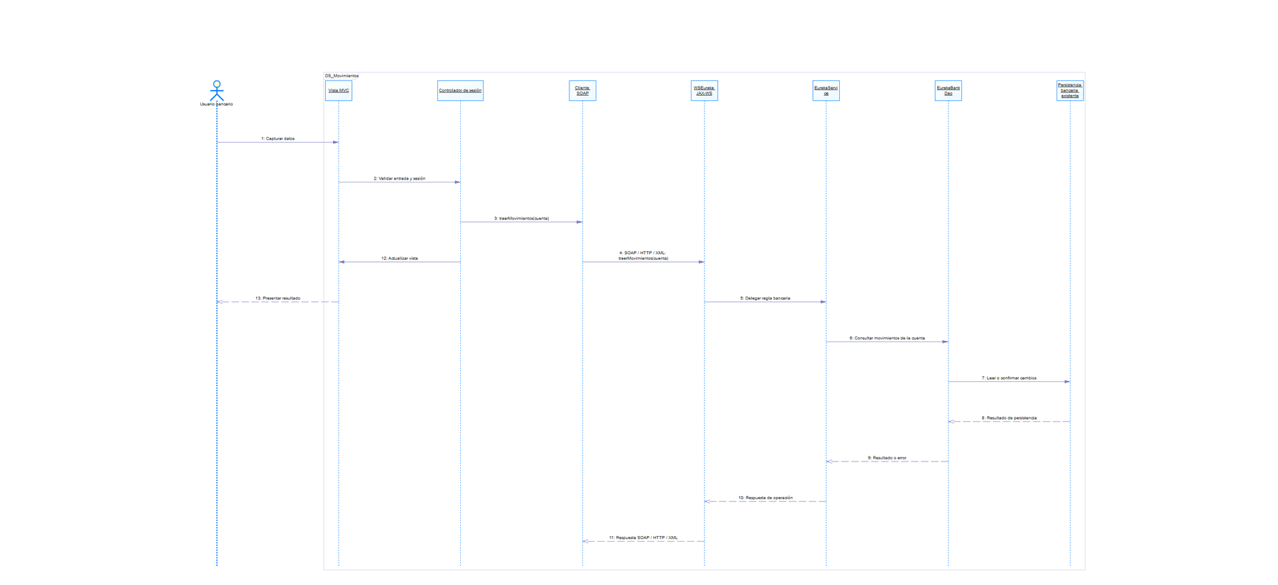
DESARROLLO
MARCO TEÓRICO
DESARROLLO
  OBJETIVO
  MODELO CONCEPTUAL DE LA BASE DE DATOS
  CREAR BASE DE DATOS
  CREACIÓN DEL SERVIDOR SOAP
  CREACIÓN DEL PROYECTO – CLIENTE CONSOLA
  CREACIÓN DEL PROYECTO – CLIENTE ESCRITORIO
  CREACIÓN DEL PROYECTO – CLIENTE WEB
  CREACIÓN DEL PROYECTO – CLIENTE MÓVIL
CONCLUSIONES
RECOMENDACIONES
BIBLIOGRAFÍA
7. Movimientos: muestre fecha, tipo e importe; 009 SALIDA es débito y 008 INGRESO es crédito.

Slide 33
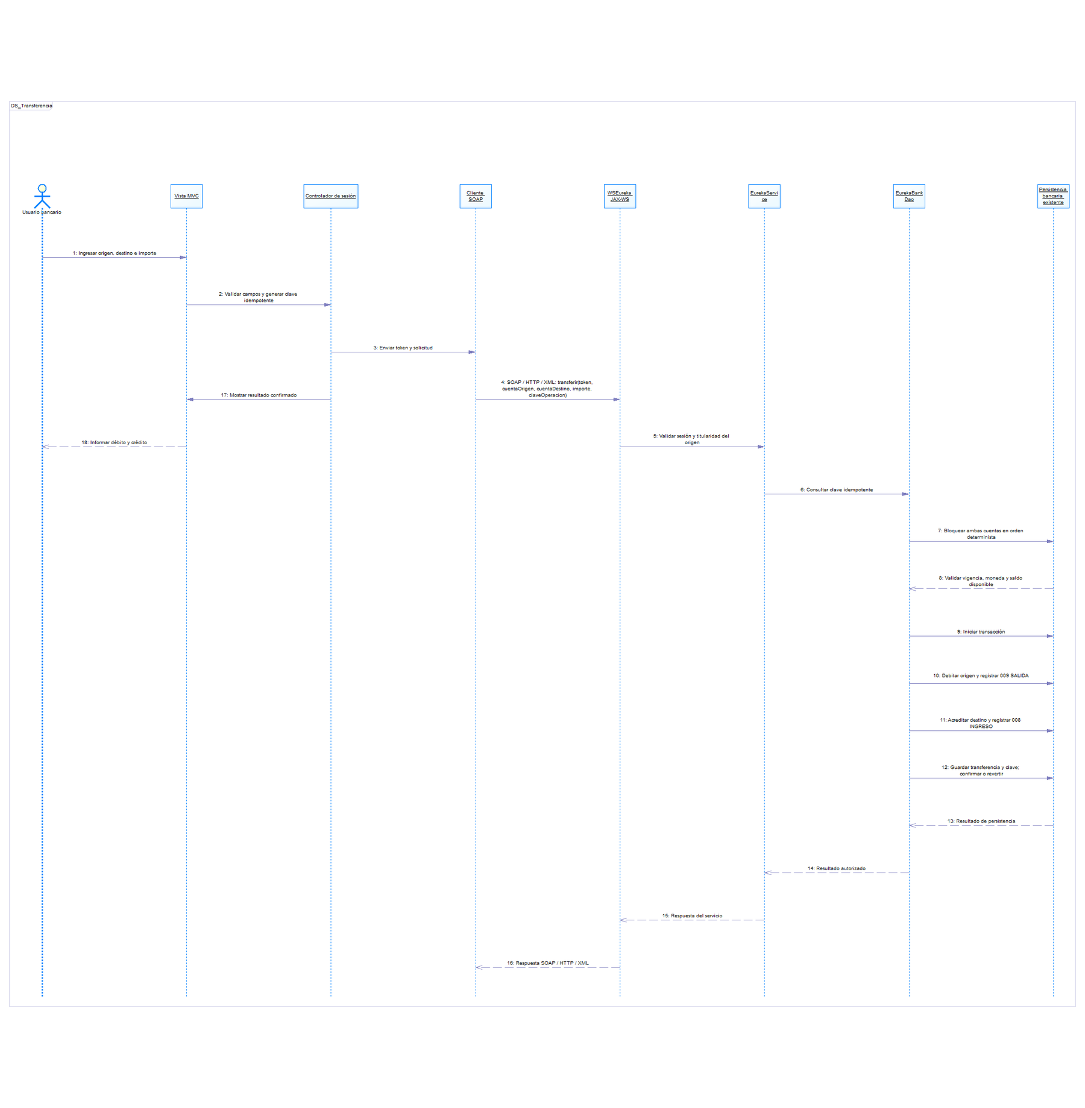
DESARROLLO
MARCO TEÓRICO
DESARROLLO
  OBJETIVO
  MODELO CONCEPTUAL DE LA BASE DE DATOS
  CREAR BASE DE DATOS
  CREACIÓN DEL SERVIDOR SOAP
  CREACIÓN DEL PROYECTO – CLIENTE CONSOLA
  CREACIÓN DEL PROYECTO – CLIENTE ESCRITORIO
  CREACIÓN DEL PROYECTO – CLIENTE WEB
  CREACIÓN DEL PROYECTO – CLIENTE MÓVIL
CONCLUSIONES
RECOMENDACIONES
BIBLIOGRAFÍA
8. Transferir: seleccione origen y destino, valide titularidad y fondos, y conserve la clave idempotente.

Slide 34

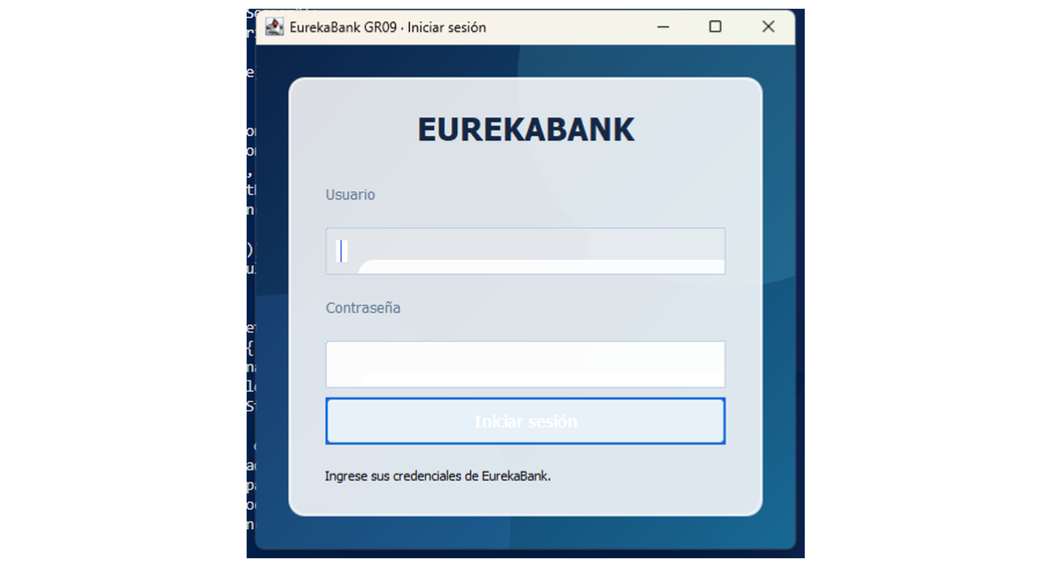
DESARROLLO
MARCO TEÓRICO
DESARROLLO
  OBJETIVO
  MODELO CONCEPTUAL DE LA BASE DE DATOS
  CREAR BASE DE DATOS
  CREACIÓN DEL SERVIDOR SOAP
  CREACIÓN DEL PROYECTO – CLIENTE CONSOLA
  CREACIÓN DEL PROYECTO – CLIENTE ESCRITORIO
  CREACIÓN DEL PROYECTO – CLIENTE WEB
  CREACIÓN DEL PROYECTO – CLIENTE MÓVIL
CONCLUSIONES
RECOMENDACIONES
BIBLIOGRAFÍA
2.7 CLIENTE WEB · JSP/Servlet
Protege sesión y consume el contrato SOAP compartido por las otras interfaces.

Slide 35
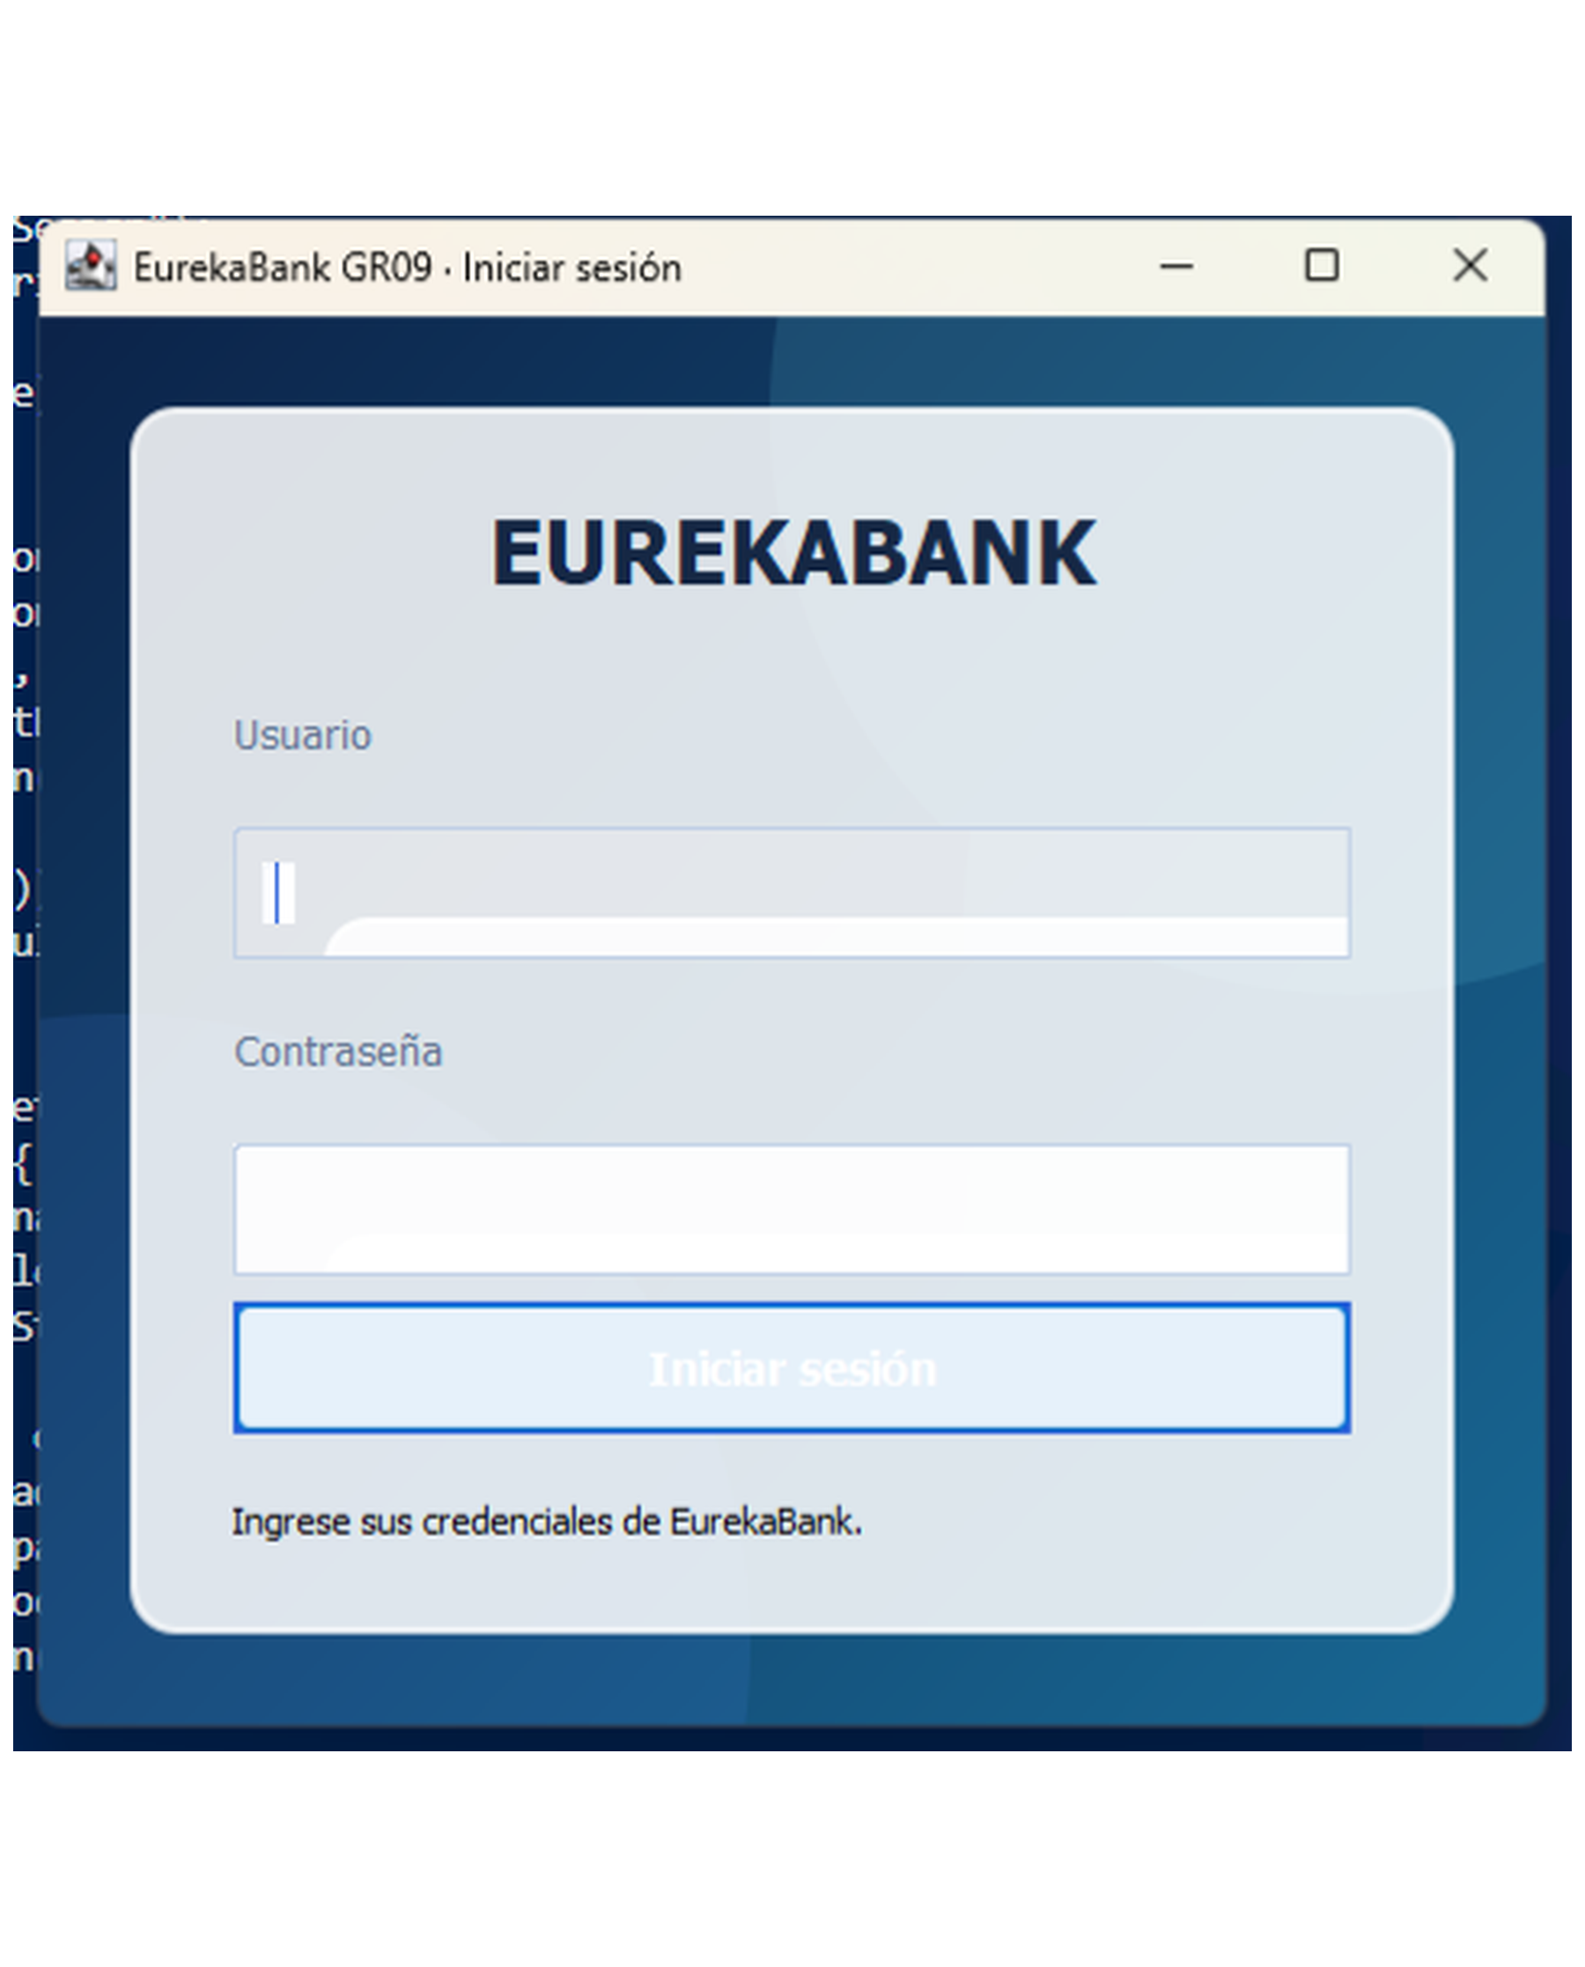
DESARROLLO
MARCO TEÓRICO
DESARROLLO
  OBJETIVO
  MODELO CONCEPTUAL DE LA BASE DE DATOS
  CREAR BASE DE DATOS
  CREACIÓN DEL SERVIDOR SOAP
  CREACIÓN DEL PROYECTO – CLIENTE CONSOLA
  CREACIÓN DEL PROYECTO – CLIENTE ESCRITORIO
  CREACIÓN DEL PROYECTO – CLIENTE WEB
  CREACIÓN DEL PROYECTO – CLIENTE MÓVIL
CONCLUSIONES
RECOMENDACIONES
BIBLIOGRAFÍA
1. Capas web: Servlets y JSP; el cliente no conecta directo a MySQL.

Slide 36


DESARROLLO
MARCO TEÓRICO
DESARROLLO
  OBJETIVO
  MODELO CONCEPTUAL DE LA BASE DE DATOS
  CREAR BASE DE DATOS
  CREACIÓN DEL SERVIDOR SOAP
  CREACIÓN DEL PROYECTO – CLIENTE CONSOLA
  CREACIÓN DEL PROYECTO – CLIENTE ESCRITORIO
  CREACIÓN DEL PROYECTO – CLIENTE WEB
  CREACIÓN DEL PROYECTO – CLIENTE MÓVIL
CONCLUSIONES
RECOMENDACIONES
BIBLIOGRAFÍA
2. Acceso web: proteja sesión, no exponga tokens y vuelva a login al revocar sesión.

Slide 37
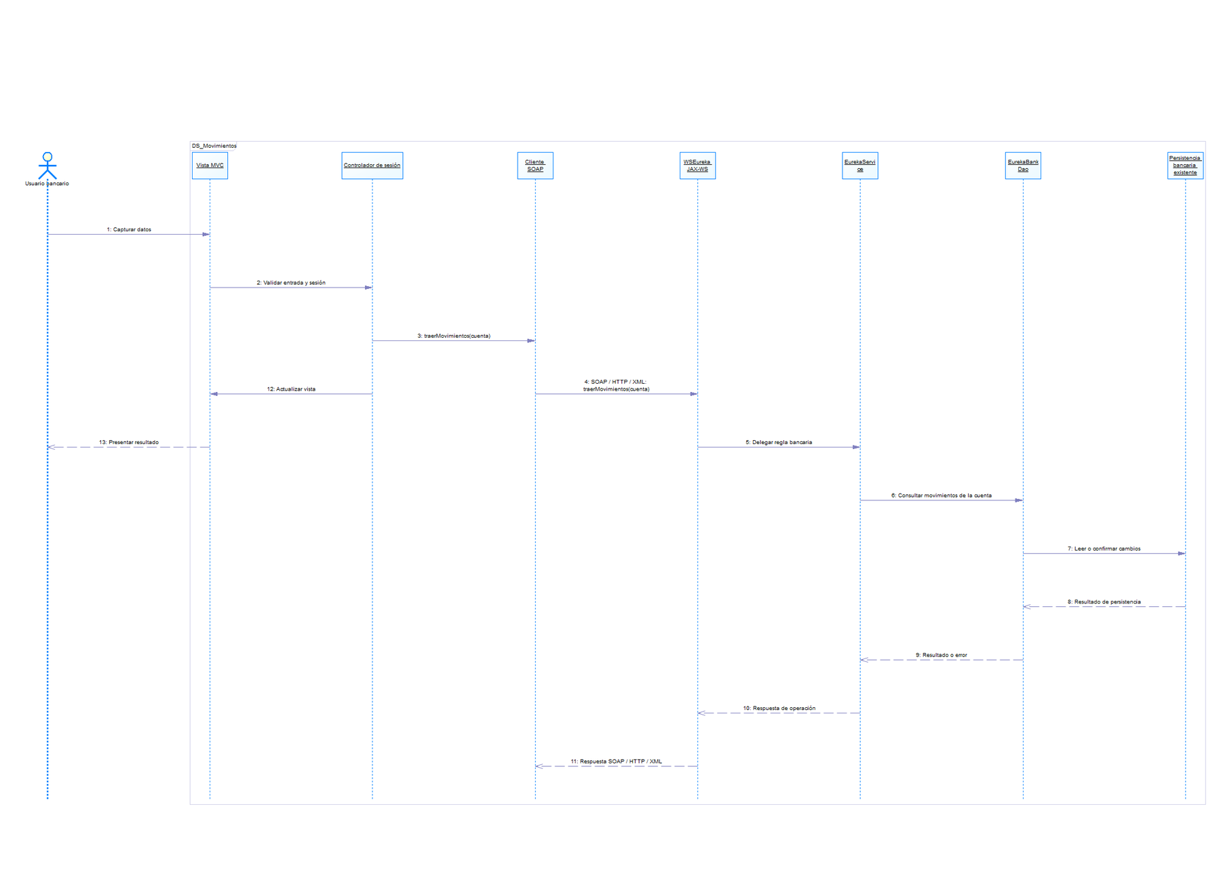

DESARROLLO
MARCO TEÓRICO
DESARROLLO
  OBJETIVO
  MODELO CONCEPTUAL DE LA BASE DE DATOS
  CREAR BASE DE DATOS
  CREACIÓN DEL SERVIDOR SOAP
  CREACIÓN DEL PROYECTO – CLIENTE CONSOLA
  CREACIÓN DEL PROYECTO – CLIENTE ESCRITORIO
  CREACIÓN DEL PROYECTO – CLIENTE WEB
  CREACIÓN DEL PROYECTO – CLIENTE MÓVIL
CONCLUSIONES
RECOMENDACIONES
BIBLIOGRAFÍA
3. Consultas: muestre movimientos de cuenta autorizada; no acepte titular manipulado.

Slide 38
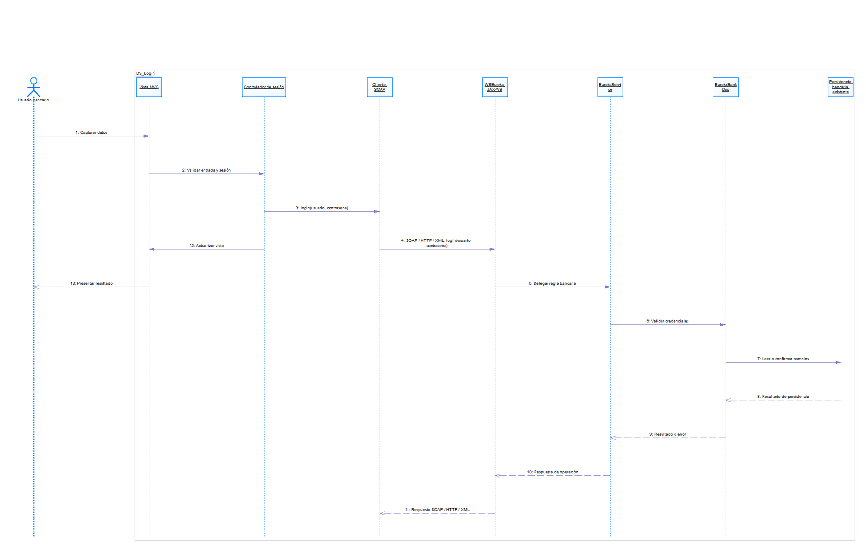
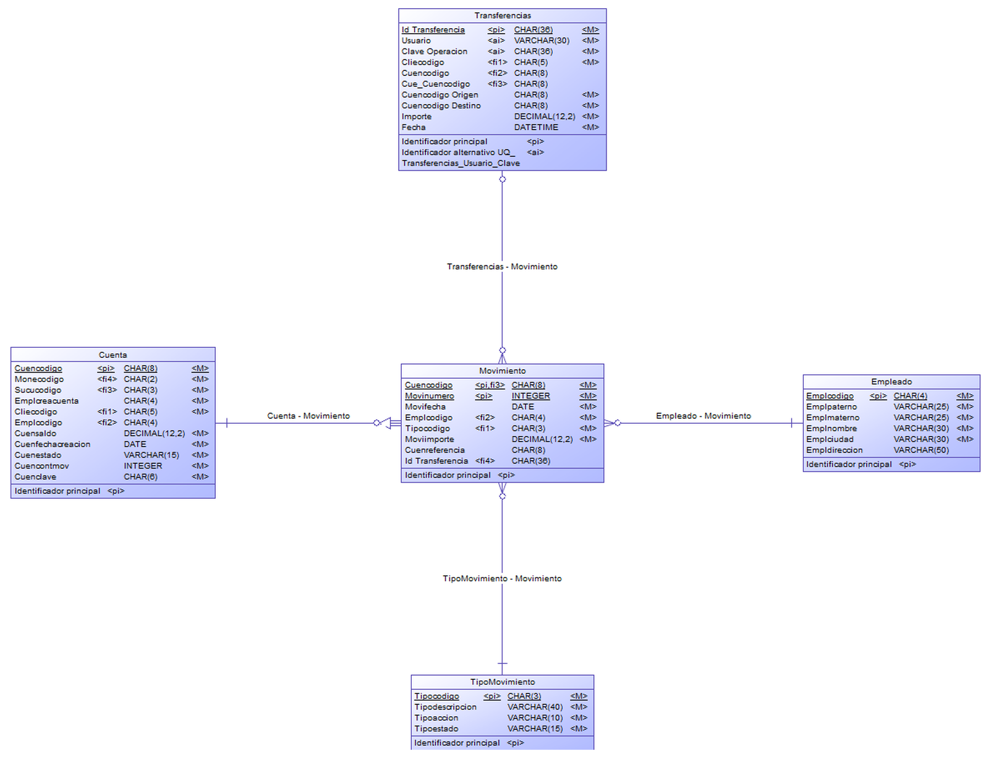
DESARROLLO
MARCO TEÓRICO
DESARROLLO
  OBJETIVO
  MODELO CONCEPTUAL DE LA BASE DE DATOS
  CREAR BASE DE DATOS
  CREACIÓN DEL SERVIDOR SOAP
  CREACIÓN DEL PROYECTO – CLIENTE CONSOLA
  CREACIÓN DEL PROYECTO – CLIENTE ESCRITORIO
  CREACIÓN DEL PROYECTO – CLIENTE WEB
  CREACIÓN DEL PROYECTO – CLIENTE MÓVIL
CONCLUSIONES
RECOMENDACIONES
BIBLIOGRAFÍA
4. Operaciones: valide el formulario y muestre el resultado que confirma el servicio.

Slide 39
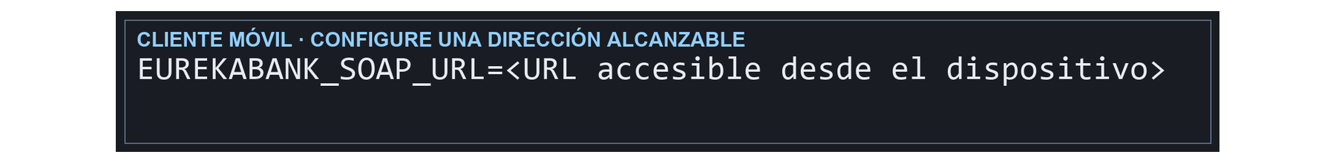


DESARROLLO
MARCO TEÓRICO
DESARROLLO
  OBJETIVO
  MODELO CONCEPTUAL DE LA BASE DE DATOS
  CREAR BASE DE DATOS
  CREACIÓN DEL SERVIDOR SOAP
  CREACIÓN DEL PROYECTO – CLIENTE CONSOLA
  CREACIÓN DEL PROYECTO – CLIENTE ESCRITORIO
  CREACIÓN DEL PROYECTO – CLIENTE WEB
  CREACIÓN DEL PROYECTO – CLIENTE MÓVIL
CONCLUSIONES
RECOMENDACIONES
BIBLIOGRAFÍA
1. CLIENTE MÓVIL · Android: configure endpoint accesible y conserve solo token temporal.

Slide 40
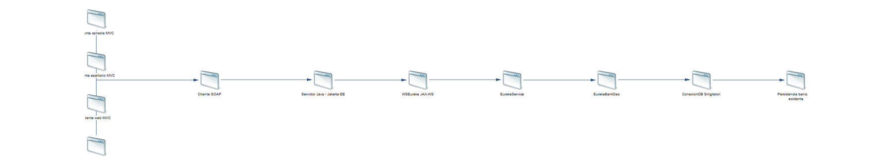
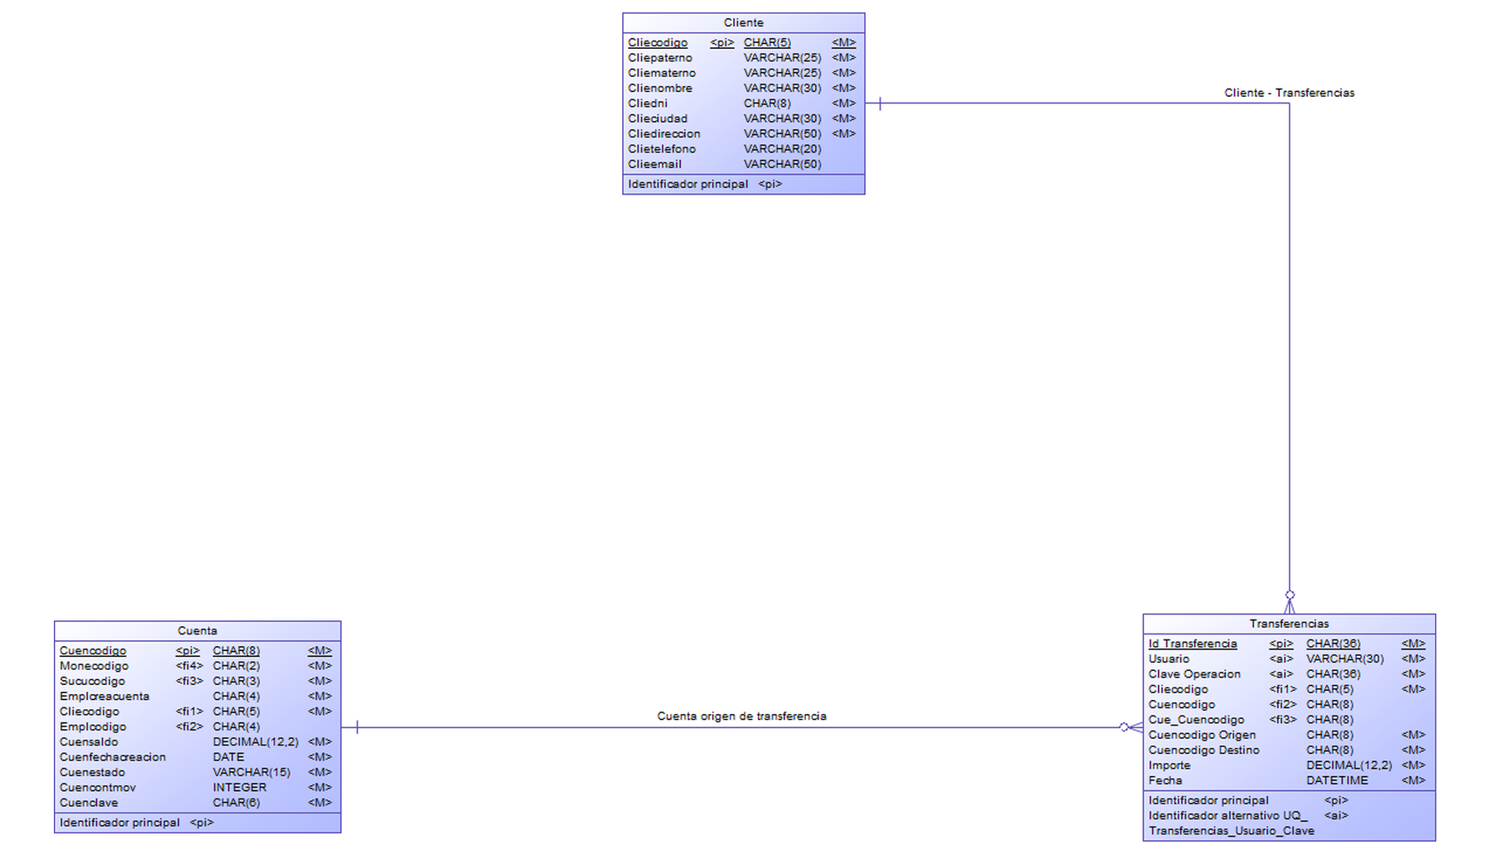



DESARROLLO
MARCO TEÓRICO
DESARROLLO
  OBJETIVO
  MODELO CONCEPTUAL DE LA BASE DE DATOS
  CREAR BASE DE DATOS
  CREACIÓN DEL SERVIDOR SOAP
  CREACIÓN DEL PROYECTO – CLIENTE CONSOLA
  CREACIÓN DEL PROYECTO – CLIENTE ESCRITORIO
  CREACIÓN DEL PROYECTO – CLIENTE WEB
  CREACIÓN DEL PROYECTO – CLIENTE MÓVIL
CONCLUSIONES
RECOMENDACIONES
BIBLIOGRAFÍA
2. MVC: vista captura, controlador coordina cliente y modelo presenta respuesta; no persista secretos.

Slide 41

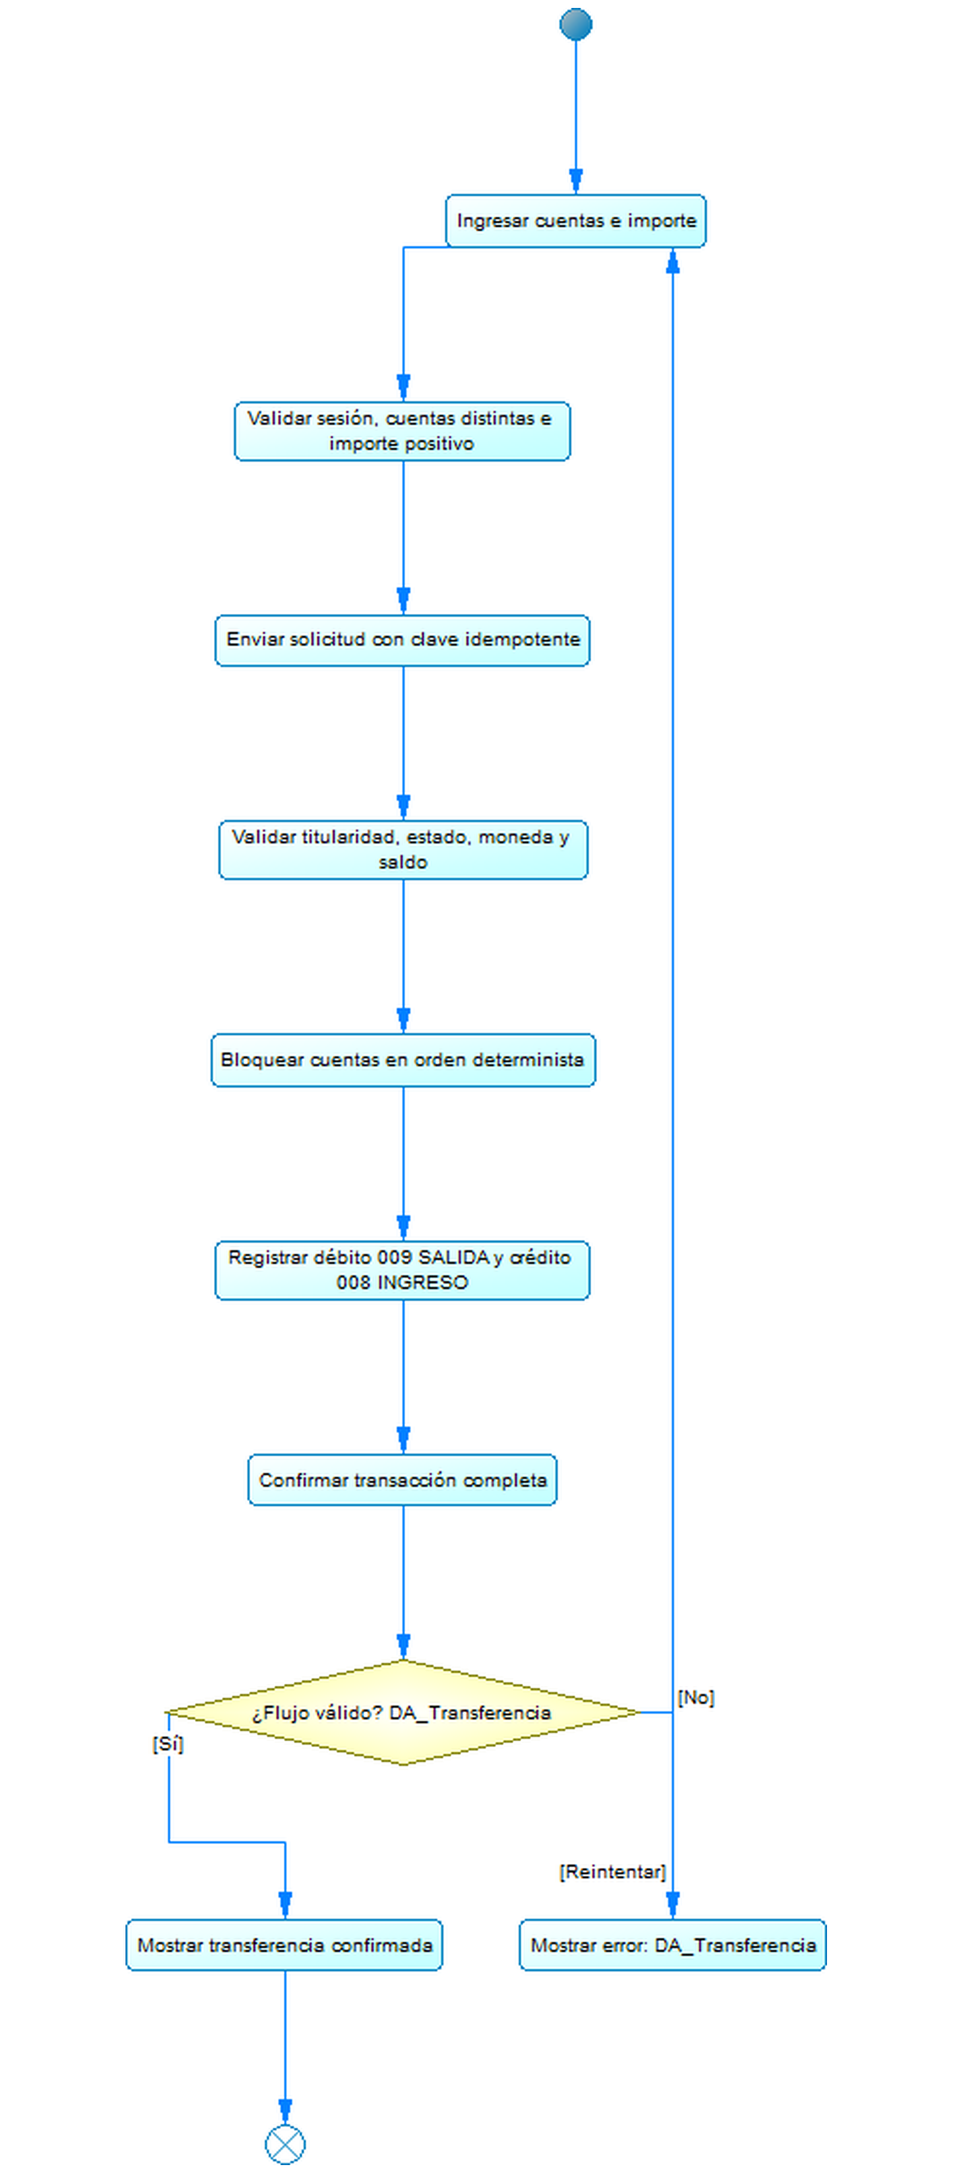
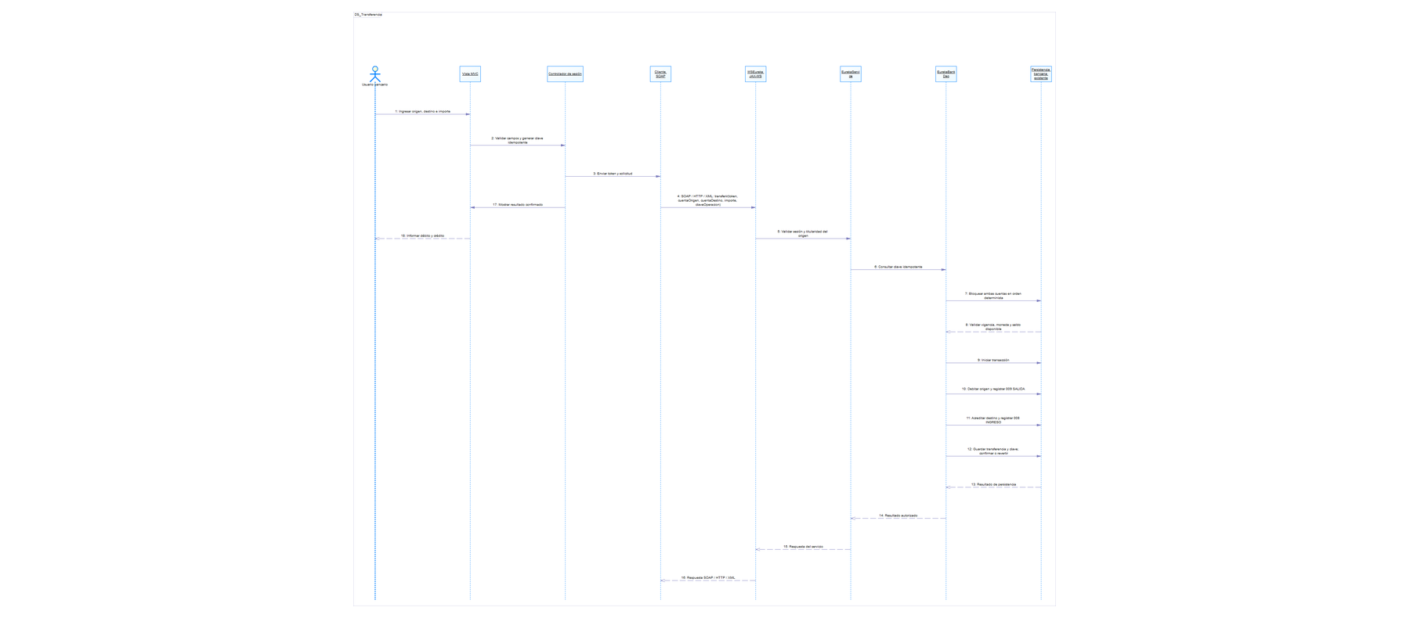
DESARROLLO
MARCO TEÓRICO
DESARROLLO
  OBJETIVO
  MODELO CONCEPTUAL DE LA BASE DE DATOS
  CREAR BASE DE DATOS
  CREACIÓN DEL SERVIDOR SOAP
  CREACIÓN DEL PROYECTO – CLIENTE CONSOLA
  CREACIÓN DEL PROYECTO – CLIENTE ESCRITORIO
  CREACIÓN DEL PROYECTO – CLIENTE WEB
  CREACIÓN DEL PROYECTO – CLIENTE MÓVIL
CONCLUSIONES
RECOMENDACIONES
BIBLIOGRAFÍA
3. Red móvil: localhost refiere al dispositivo; use una dirección alcanzable desde emulador o teléfono.

Slide 42
Conclusiones
MARCO TEÓRICO
DESARROLLO
  OBJETIVO
  MODELO CONCEPTUAL DE LA BASE DE DATOS
  CREAR BASE DE DATOS
  CREACIÓN DEL SERVIDOR SOAP
  CREACIÓN DEL PROYECTO – CLIENTE CONSOLA
  CREACIÓN DEL PROYECTO – CLIENTE ESCRITORIO
  CREACIÓN DEL PROYECTO – CLIENTE WEB
  CREACIÓN DEL PROYECTO – CLIENTE MÓVIL
CONCLUSIONES
RECOMENDACIONES
BIBLIOGRAFÍA
EurekaBank expone un contrato SOAP/WSDL con Jakarta EE · JAX-WS · Payara Server Community 7 y persistencia en MySQL. Consola, escritorio, web y móvil consumen las mismas operaciones.
La transferencia valida titularidad, estado, moneda, saldo e importe. Registra 009 SALIDA y 008 INGRESO en una transacción; un error revierte ambos apuntes.

Slide 43
Recomendaciones
MARCO TEÓRICO
DESARROLLO
  OBJETIVO
  MODELO CONCEPTUAL DE LA BASE DE DATOS
  CREAR BASE DE DATOS
  CREACIÓN DEL SERVIDOR SOAP
  CREACIÓN DEL PROYECTO – CLIENTE CONSOLA
  CREACIÓN DEL PROYECTO – CLIENTE ESCRITORIO
  CREACIÓN DEL PROYECTO – CLIENTE WEB
  CREACIÓN DEL PROYECTO – CLIENTE MÓVIL
CONCLUSIONES
RECOMENDACIONES
BIBLIOGRAFÍA
Configure Payara 7 y Maven y MySQL antes de abrir clientes. Use variables de entorno para endpoint y conexión; no copie secretos en capturas.
Pruebe titularidad, moneda, saldo insuficiente, doble solicitud y rollback. Mantenga la misma clave idempotente al resolver una respuesta incierta.
En producción use HTTPS, permisos mínimos y registros sin contraseñas ni tokens completos.

Slide 44
Bibliografía
MARCO TEÓRICO
DESARROLLO
  OBJETIVO
  MODELO CONCEPTUAL DE LA BASE DE DATOS
  CREAR BASE DE DATOS
  CREACIÓN DEL SERVIDOR SOAP
  CREACIÓN DEL PROYECTO – CLIENTE CONSOLA
  CREACIÓN DEL PROYECTO – CLIENTE ESCRITORIO
  CREACIÓN DEL PROYECTO – CLIENTE WEB
  CREACIÓN DEL PROYECTO – CLIENTE MÓVIL
CONCLUSIONES
RECOMENDACIONES
BIBLIOGRAFÍA
[1] EurekaBank. Manual de implementación del servicio SOAP Java y base de datos local. Documento de referencia.
[2] EurekaBank. Presentación de diseño conceptual y desarrollo del servicio SOAP Java. Documento de referencia.

